Slide 1


МБОУ ДО «Дом пионеров и школьников города Ельца»
Физкультурно-спортивное объединение
«Добрыня»
Липецкая область, г.Елец

Slide 2
Структура физкультурно-спортивного объединения «Добрыня»
Методист
Руководитель объединения
Инструкторы по физической культуре
Педагоги дополнительного образования
Дворовые команды
Добрыня Никитич
Святогор
Никита Кожемяка
Ермак
Илья Муромец
Евпатий Коловрат
Русичи
Александр Невский
Витязи
Микула Селянинович

Slide 3
Количественный и возрастной состав занимающихся в физкультурно-спортивном объединении, динамика численности занимающихся за последние три года
Учебный год | 2015-2016 | 2016-2017 | 2017-2018
Круглогодичная дворовая спартакиада «Добрыня» | 1245 чел. 5-18 лет , 18 лет и старше | 1323 чел. 5-18 лет , 18 лет и старше | 1334 чел. 5-18 лет , 18 лет и старше
Массовые мероприятия | 2645 чел. 5-18 лет , 18 лет и старше | 2690чел. 5-18 лет , 18 лет и старше | 2750 чел. 5-18 лет , 18 лет и старше
Всего: | 3890 чел. | 4013 чел. | 4084 чел

Slide 4
Количественный и возрастной состав занимающихся в физкультурно-спортивном объединении, динамика численности занимающихся за последние три года
Учебный год | 2015-2016 | 2016-2017 | 2017-2018
Старше 18 | 370 чел. | 378 чел. | 383 чел.
13-18 лет | 1570 чел. | 1632чел. | 1661чел.
5-12 лет | 1950 чел. | 2003 чел. | 2040 чел.
Всего: | 3890 чел. | 4013 чел. | 4084 чел.

Slide 5

Организация на базе физкультурно-спортивного объединения массовых физкультурных и спортивных мероприятий
для детей, семей, имеющих детей, и взрослого населения
Реализация программ дополнительного образования спортивной направленности
Спортивно-массовые мероприятия
Физкультурно-спортивное объединение
«Добрыня»
Круглогодичная дворовая спартакиада
«Добрыня»
Участие в конкурсах физкультурно- спортивной направленности

Slide 6
«ДОБРЫНЯ»
ДЕТИ, ПОДРОСТКИ, МОЛОДЁЖЬ И ИХ РОДИТЕЛИ
ЛЮДИ ПОЖИЛОГО ВОЗРАСТА
ОБРАЗОВАТЕЛЬНЫЕ ОРГАНИЗАЦИИ
ГОРОДА ЕЛЬЦА
ПОДРОСТКИ, СТОЯЩИЕ НА УЧЁТЕ В КДН, ДЕТИ-СИРОТЫ, ДЕТИ С ОВЗ
ДВОРОВЫЕ КОМАНДЫ

Slide 7


Slide 8
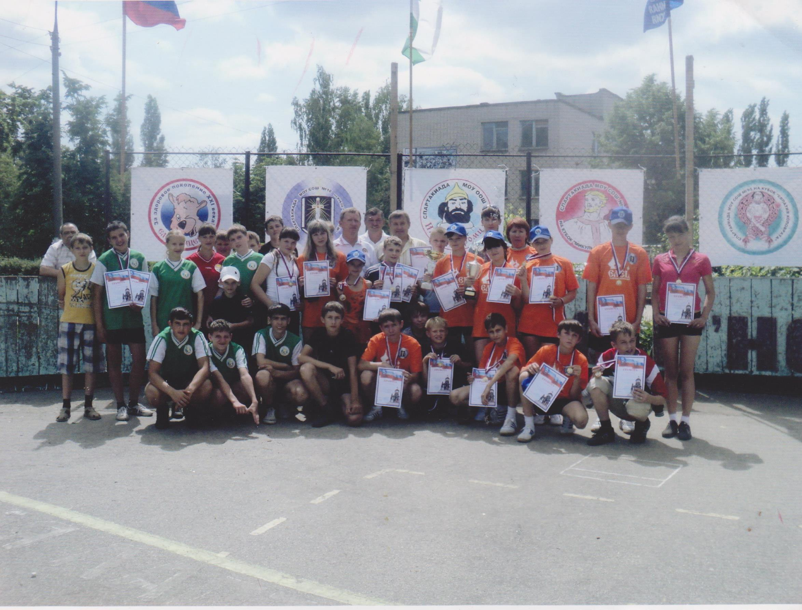
города
Представители дворовых команд города.

Slide 9
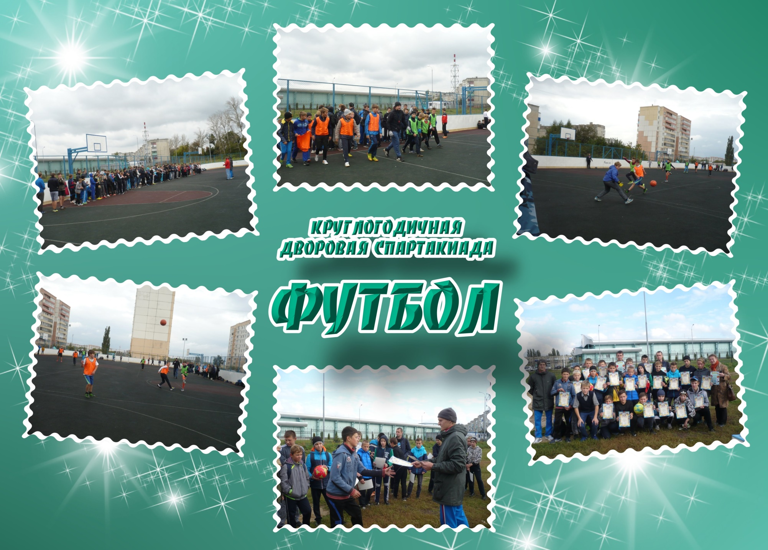


Slide 10
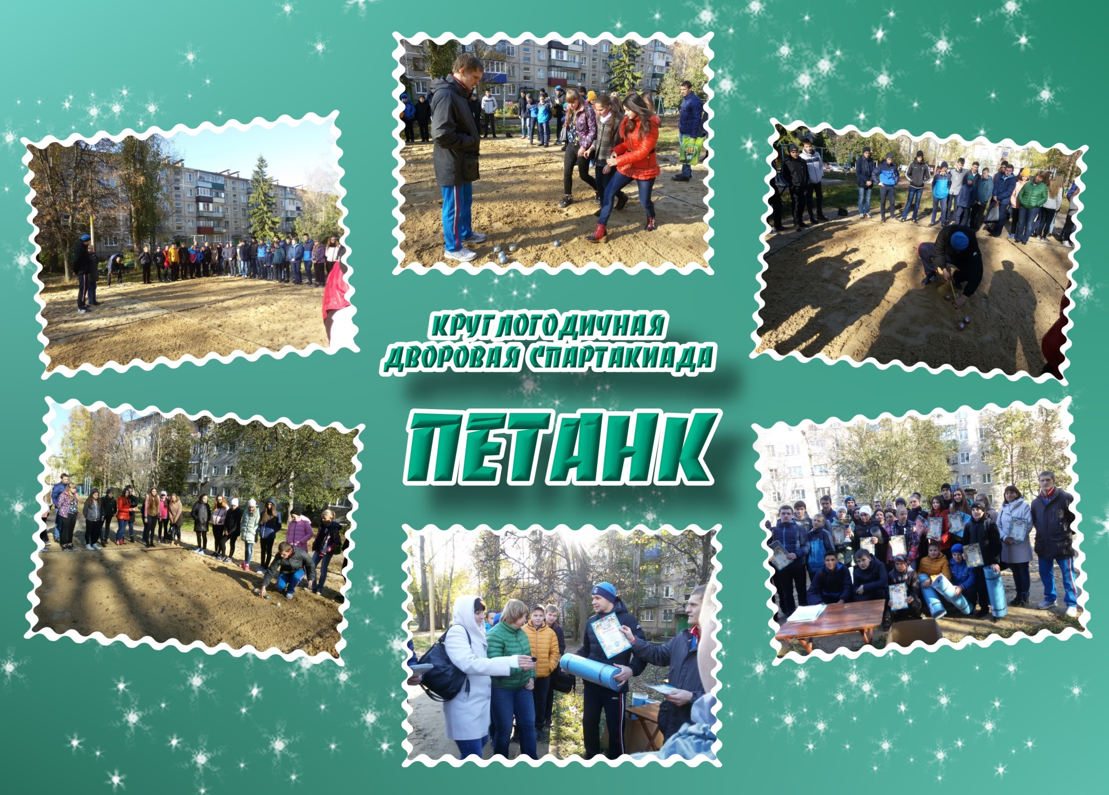

Slide 11
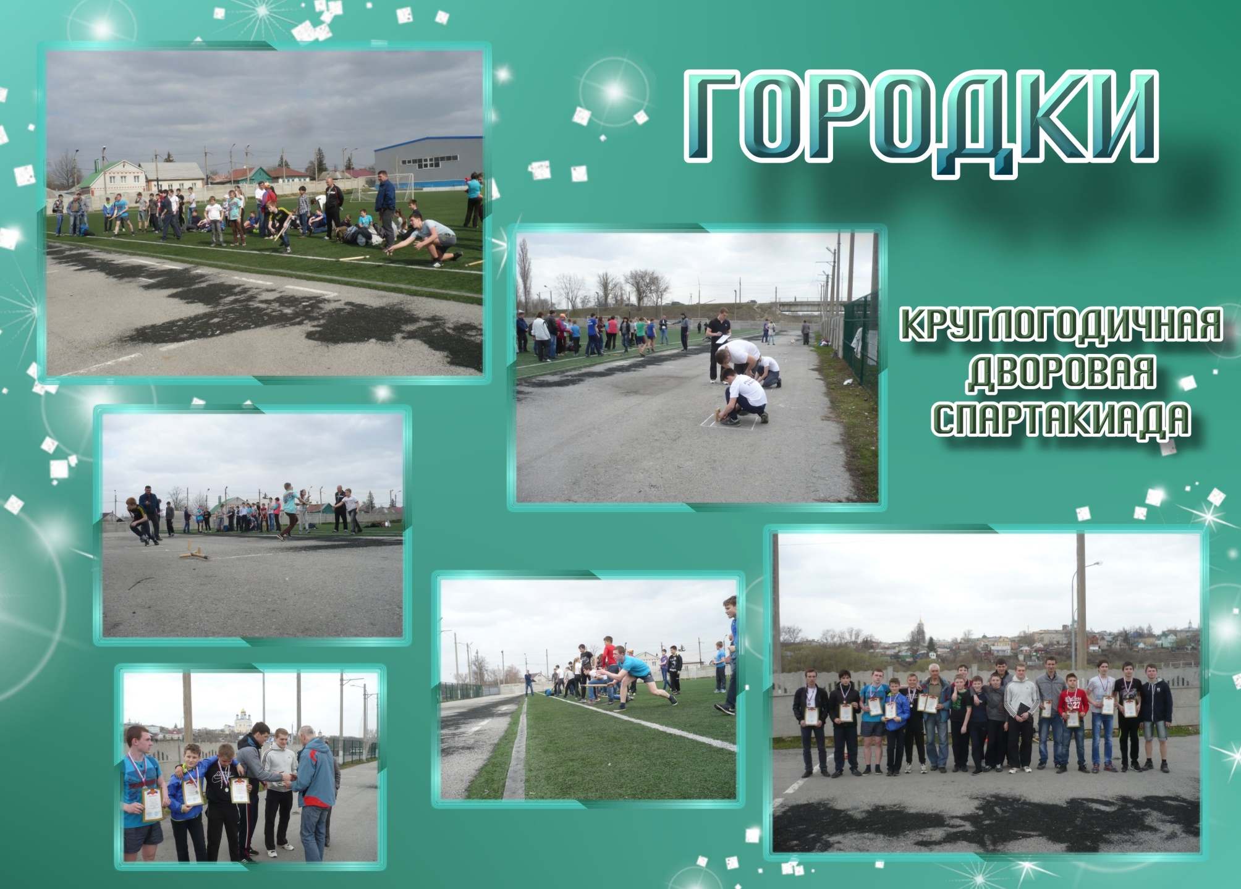

Slide 12
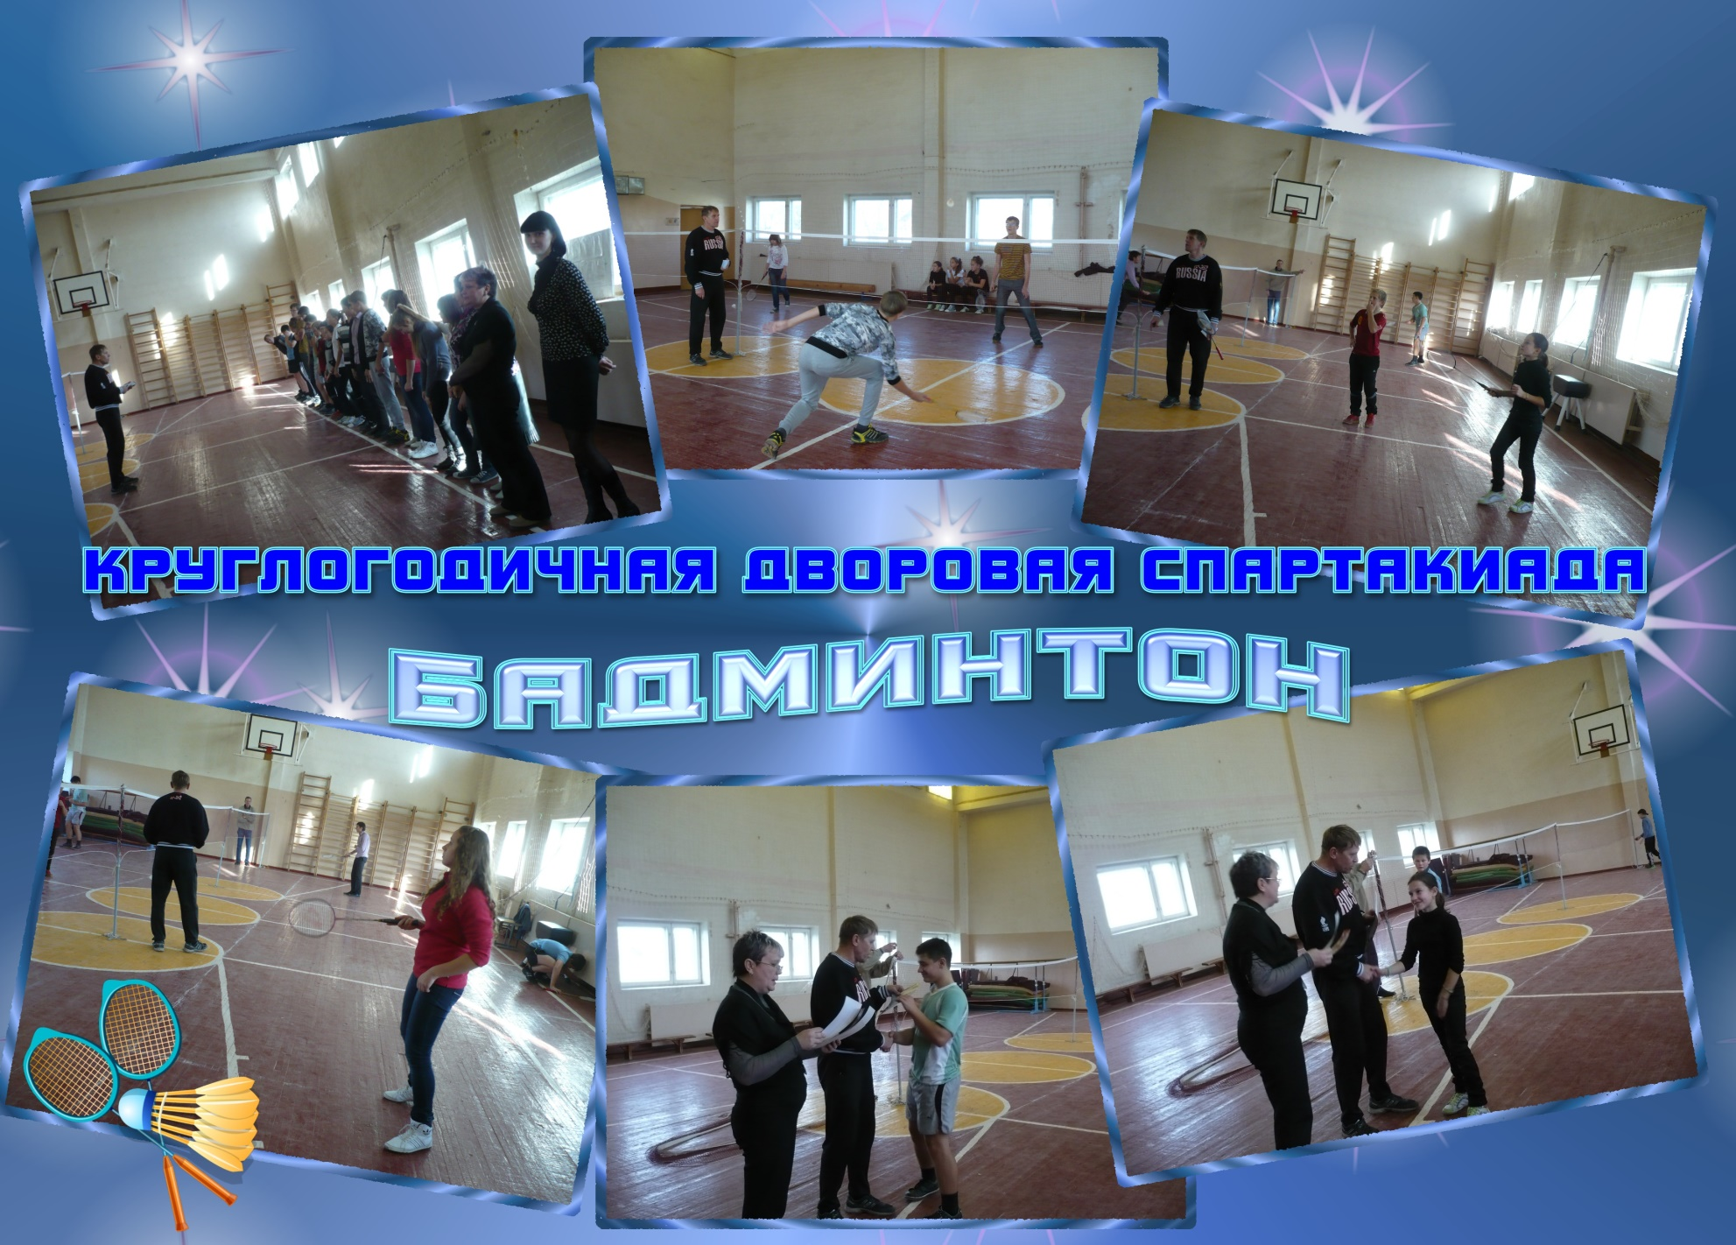

Slide 13
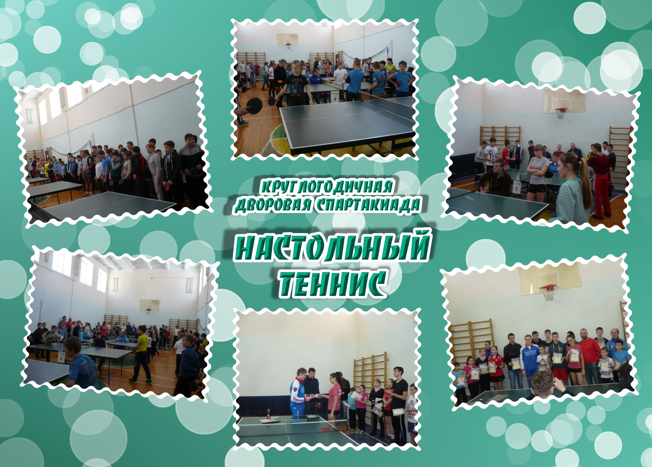

Slide 14
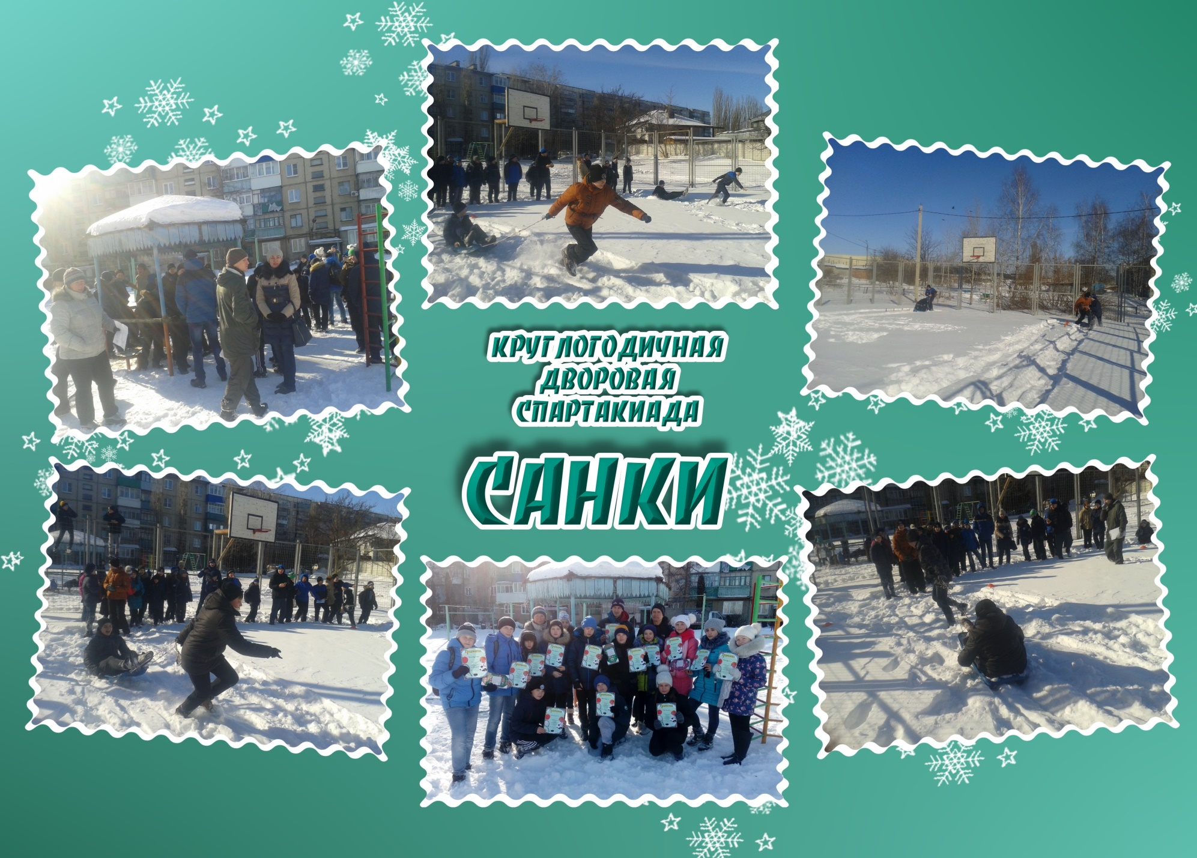

Slide 15
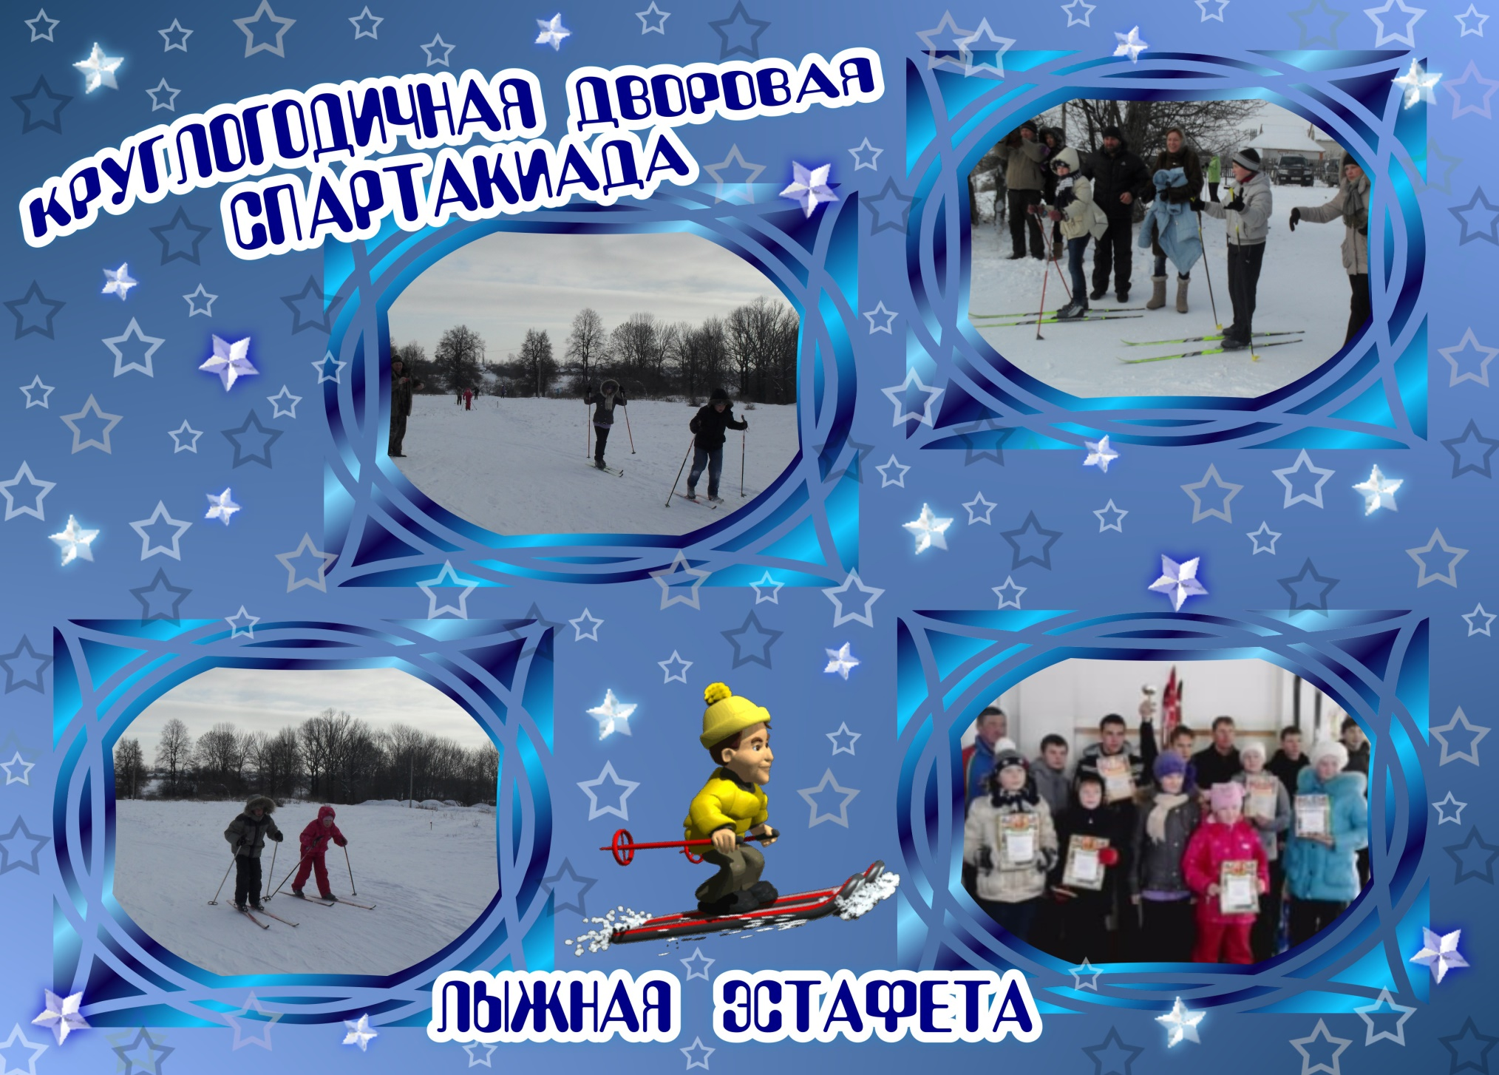
Дворовые команды

Slide 16
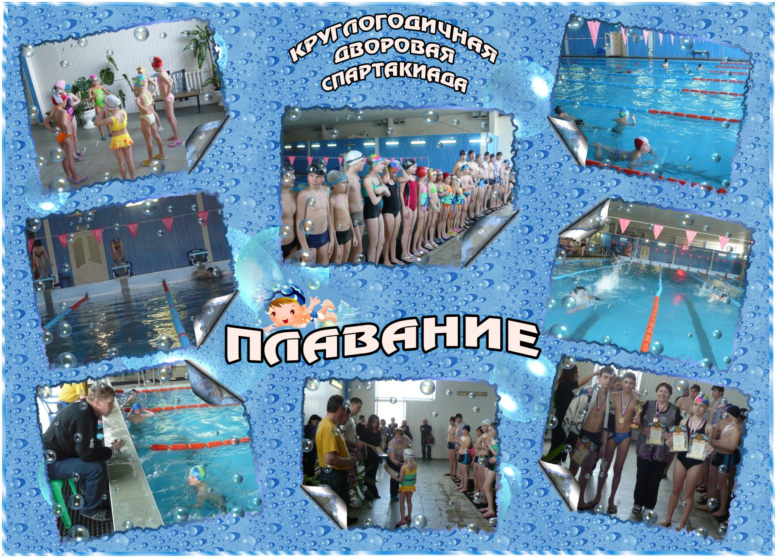

Slide 17
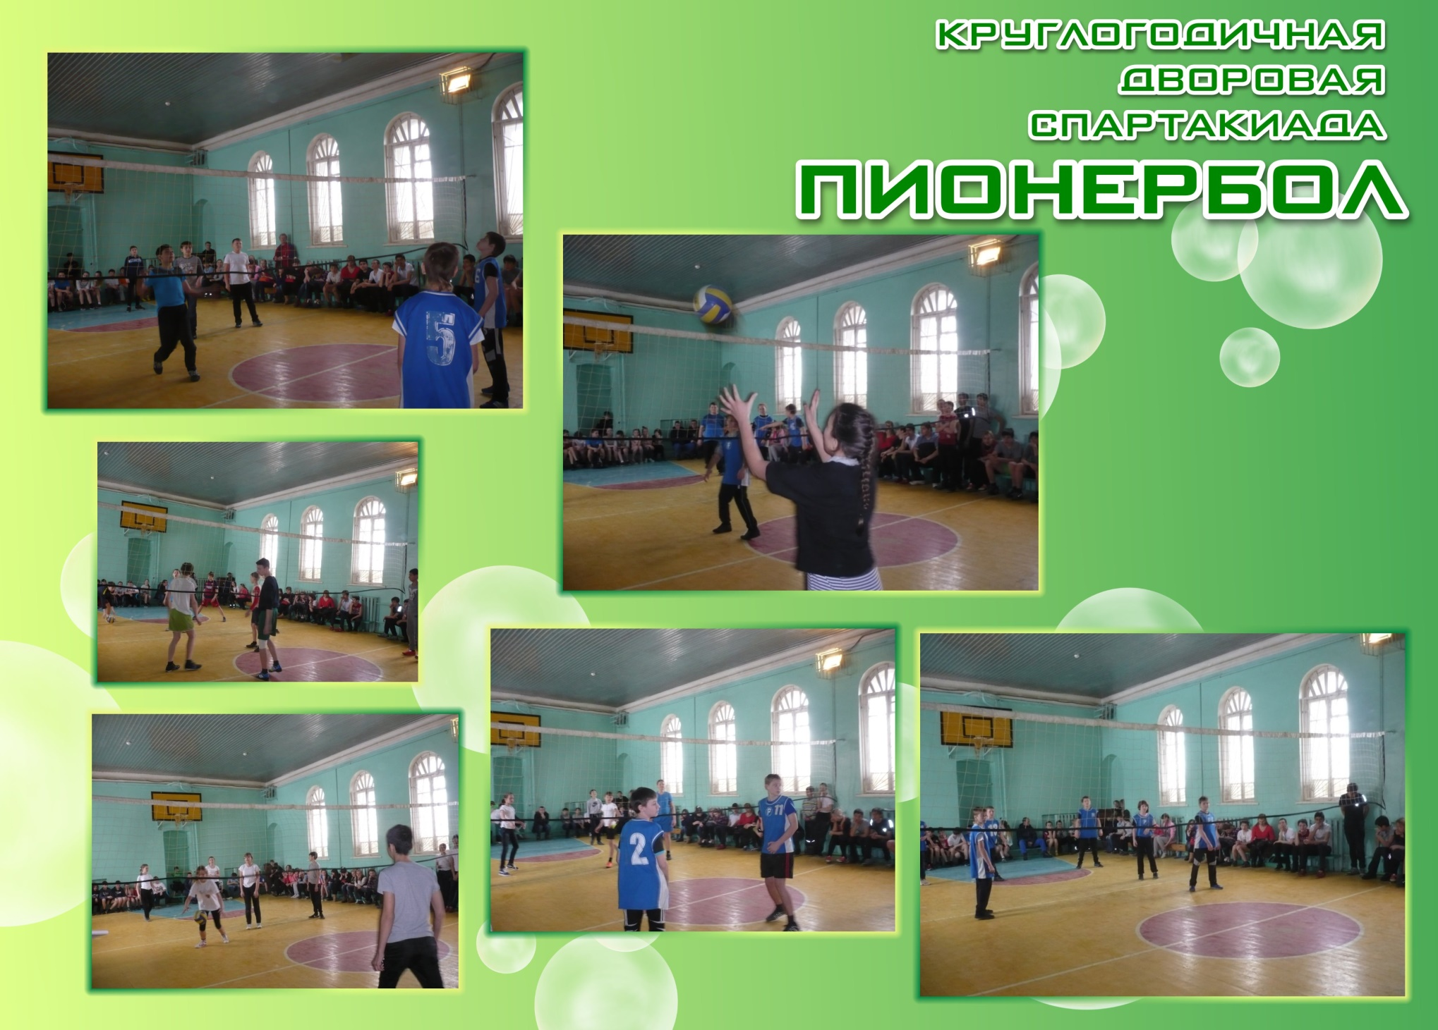

Slide 18
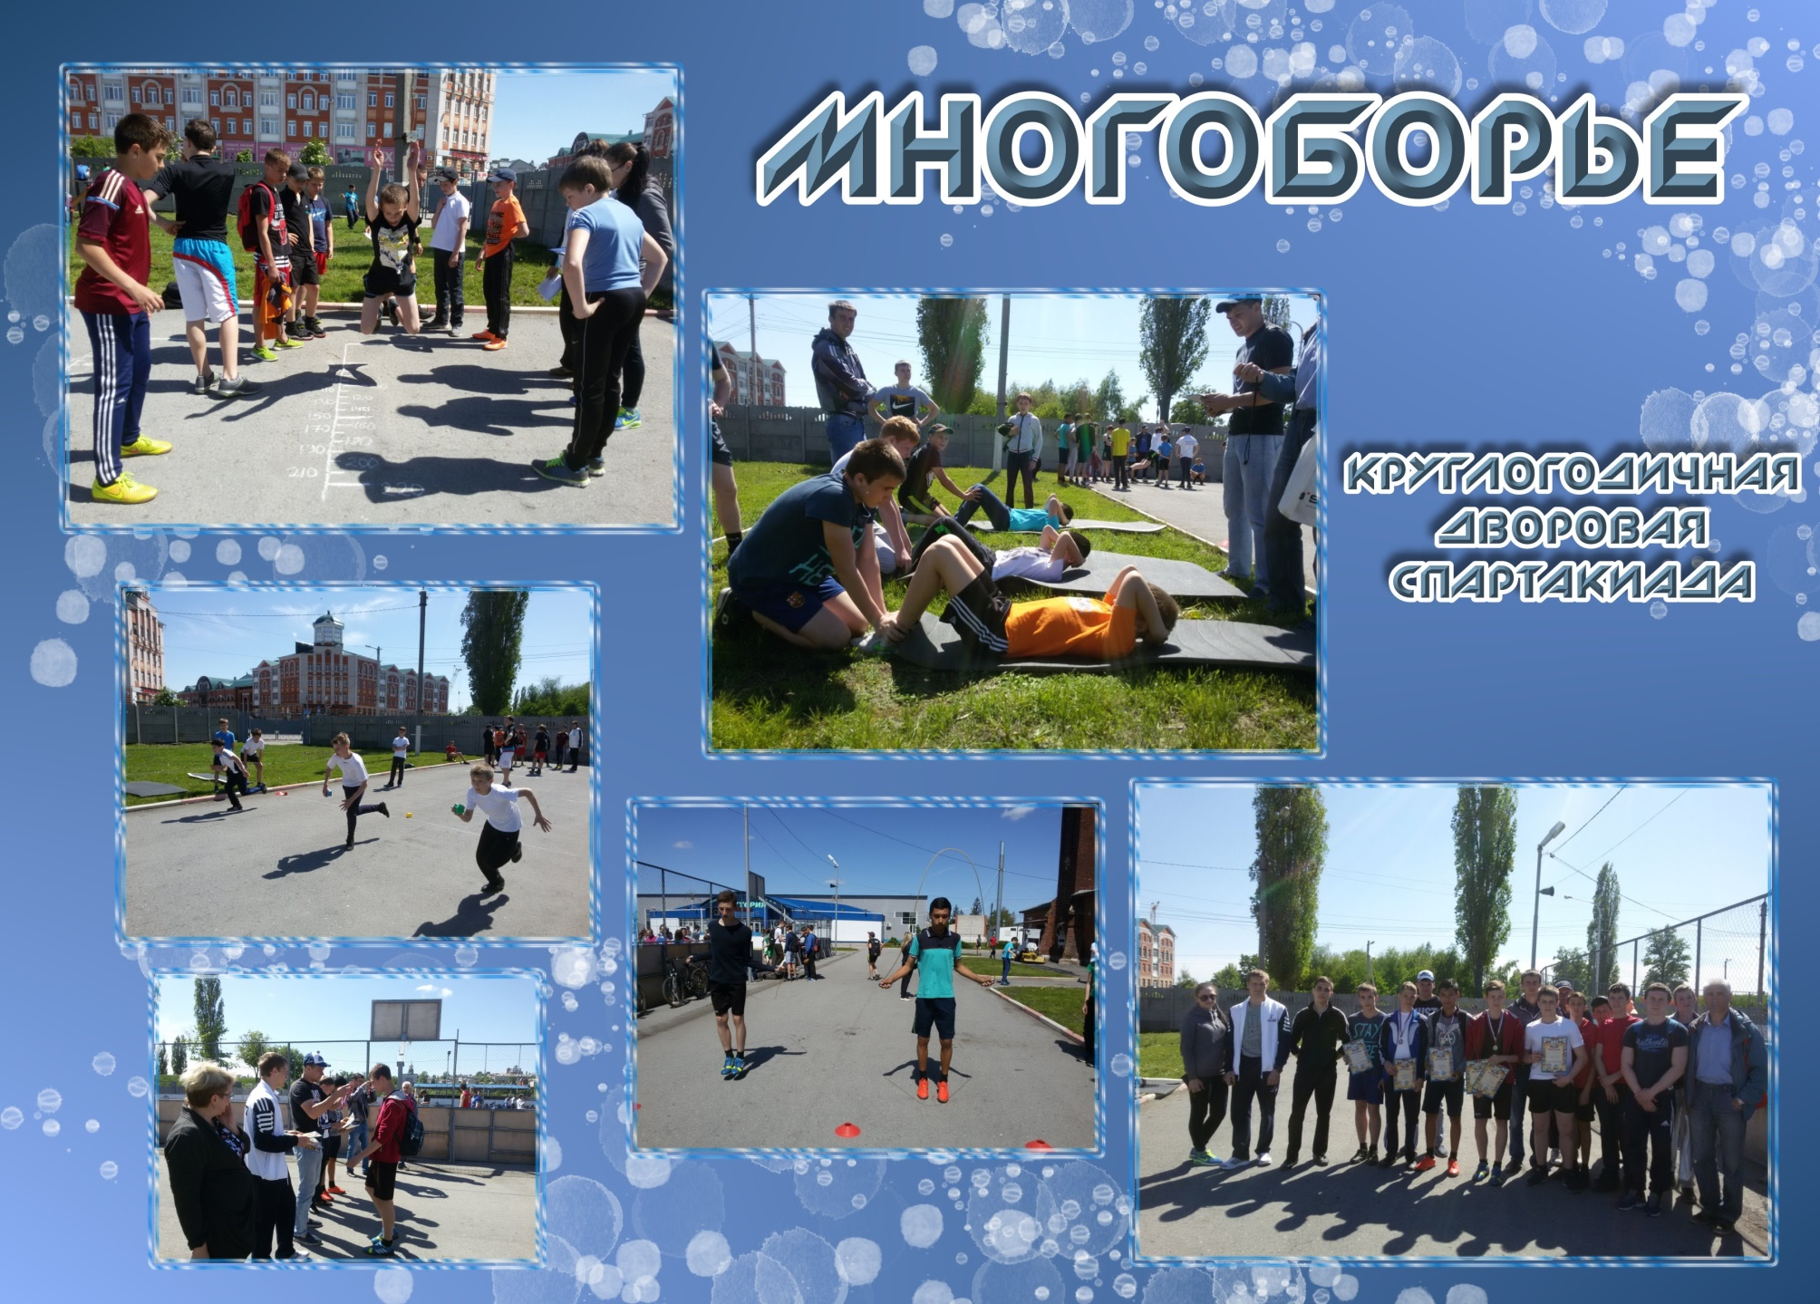

Slide 19
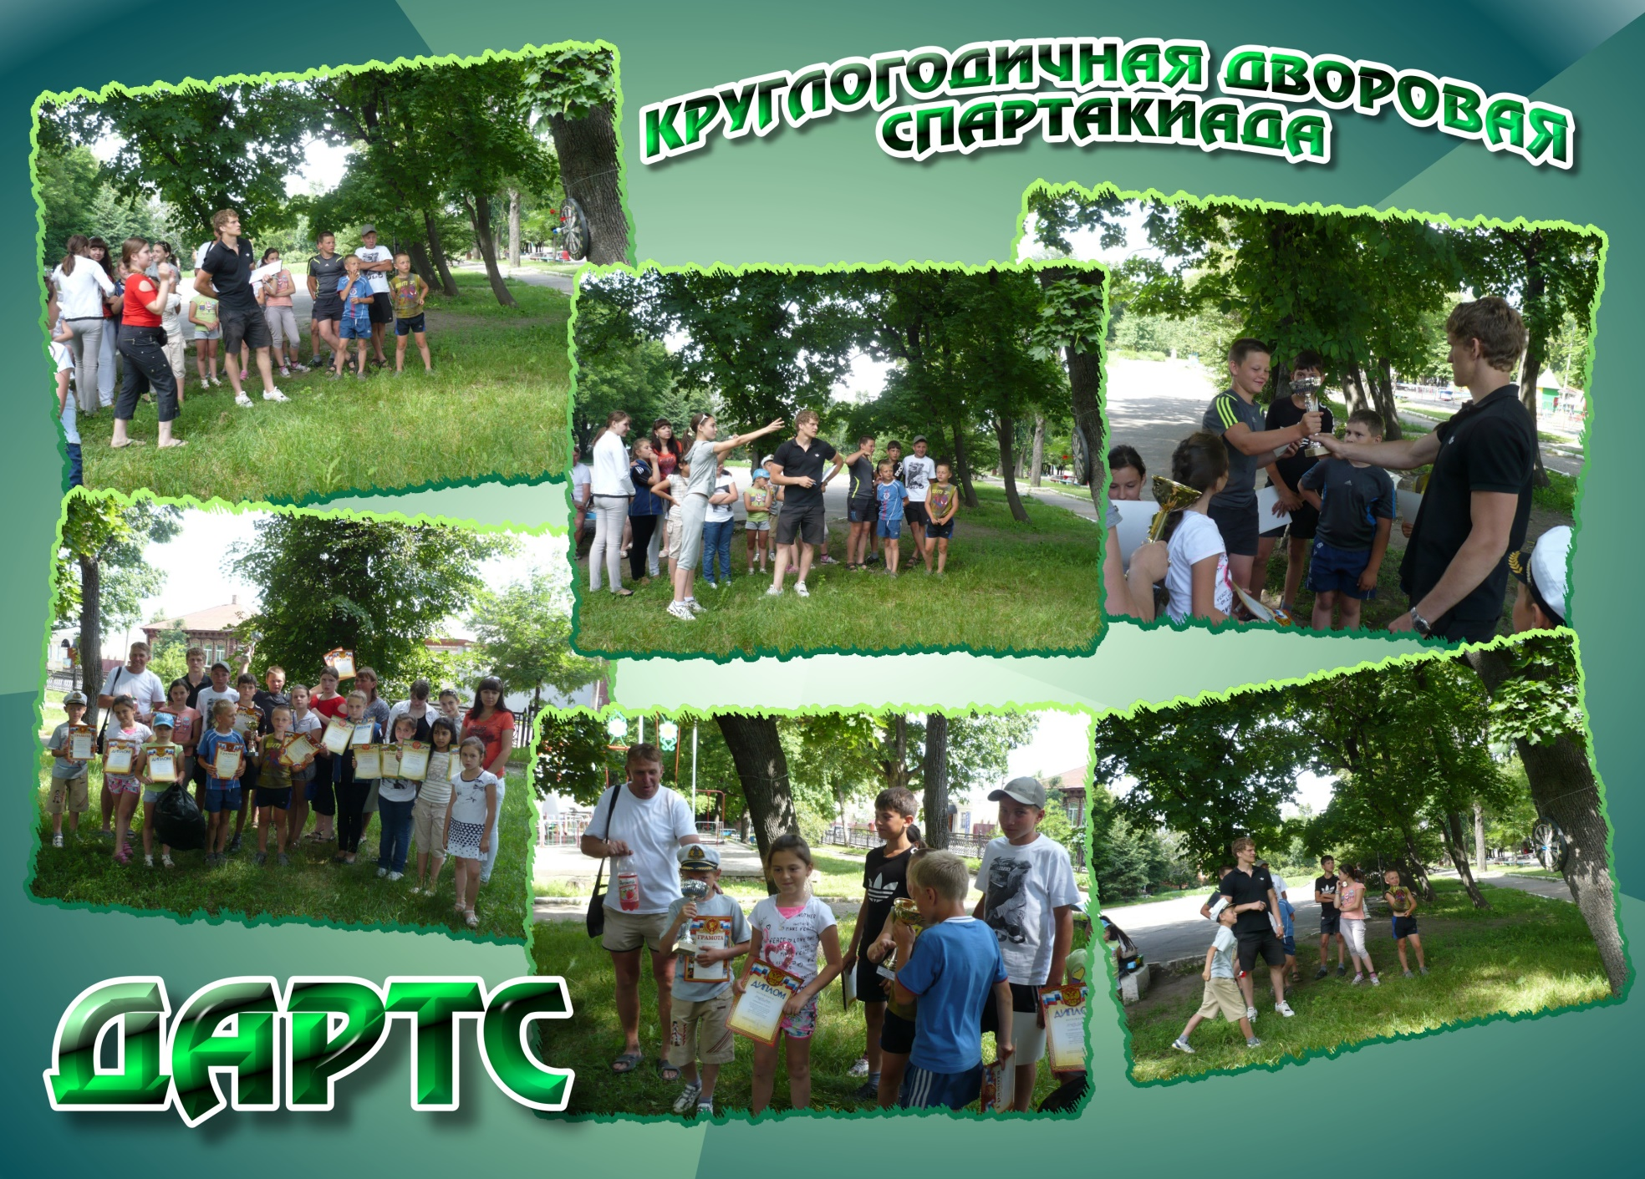

Slide 20
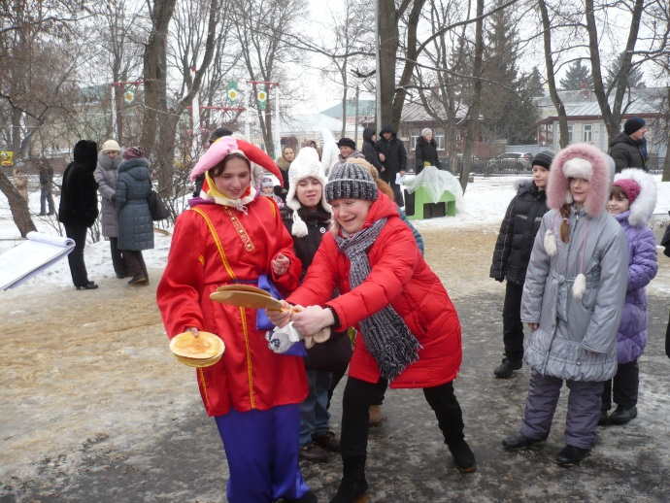
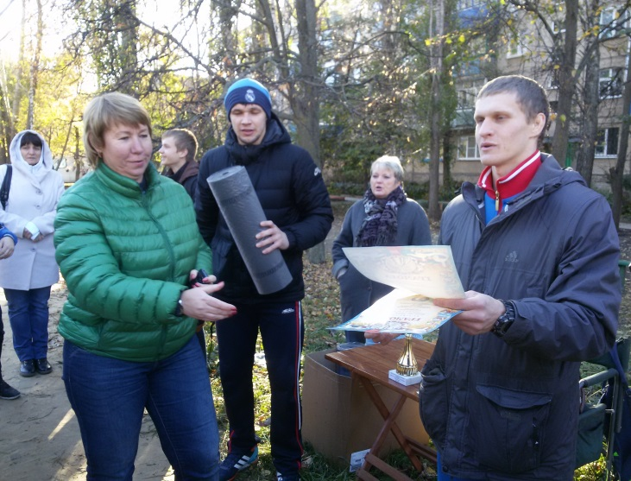
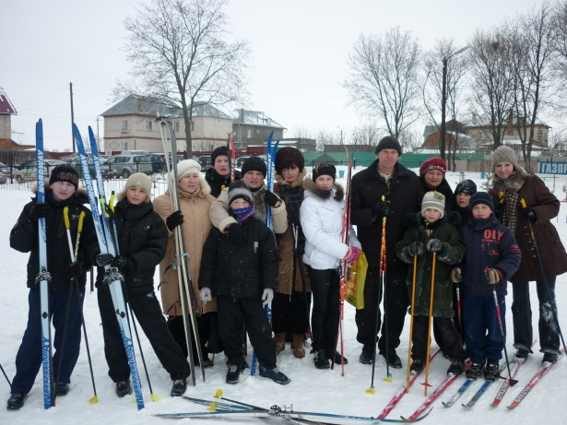
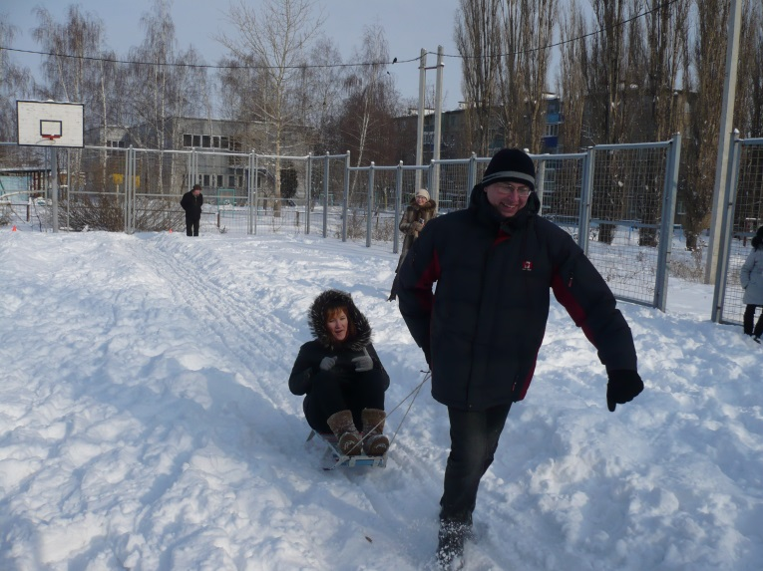
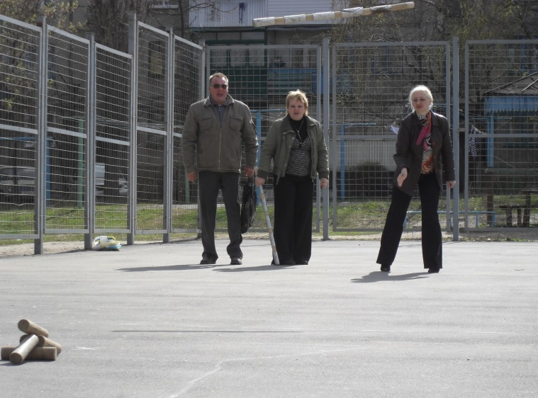
Организация на базе физкультурно-спортивного объединения «Добрыня» массовых физкультурных и спортивных мероприятий для детей, семей, имеющих детей, и взрослого населения
Конкурсные программы,
дворовые игры, соревнования
проходят в 4 микрорайонах города.

Slide 21
Организация работы с подростками, состоящими на учете в Комиссии по делам несовершеннолетних и защите их прав,
детьми-сиротами, детьми с ОВЗ
Изменение социально-экономической ситуации в стране, социальная дифференциация, которая происходит в обществе, оказали и продолжают оказывать негативное влияние на подрастающее поколение. Низкий уровень жизни, беспризорность, правовая незащищенность несовершеннолетних приводят к тому, что дети вынужденно адаптируются к подобным условиям.
Одним из приоритетных направлений работы с подростками, состоящими на учете в КДН является физкультурно-спортивная работа. Целью работы с трудными подростками является защита подростков от пагубного влияния «улицы», взамен предложены различные спортивные мероприятия и занятия в спортивных кружках и секциях. Использование нетрадиционных форм и методов работы, участие в соревнованиях и спартакиадах различного уровня способствуют повышению эффективности и результативности физкультурно-спортивной работы с «трудными» детьми. В объединении «Добрыня» созданы все условия для проведения эффективных занятий физкультурой и спортом.
Особенность физкультурно-спортивной работы с детьми «группы риска» - личностно-ориентированный подход (учет их интересов, физических возможностей и здоровья подростков).

Slide 22

Стартинейджер для дворовых команд. 1 место – «Витязи»

Slide 23
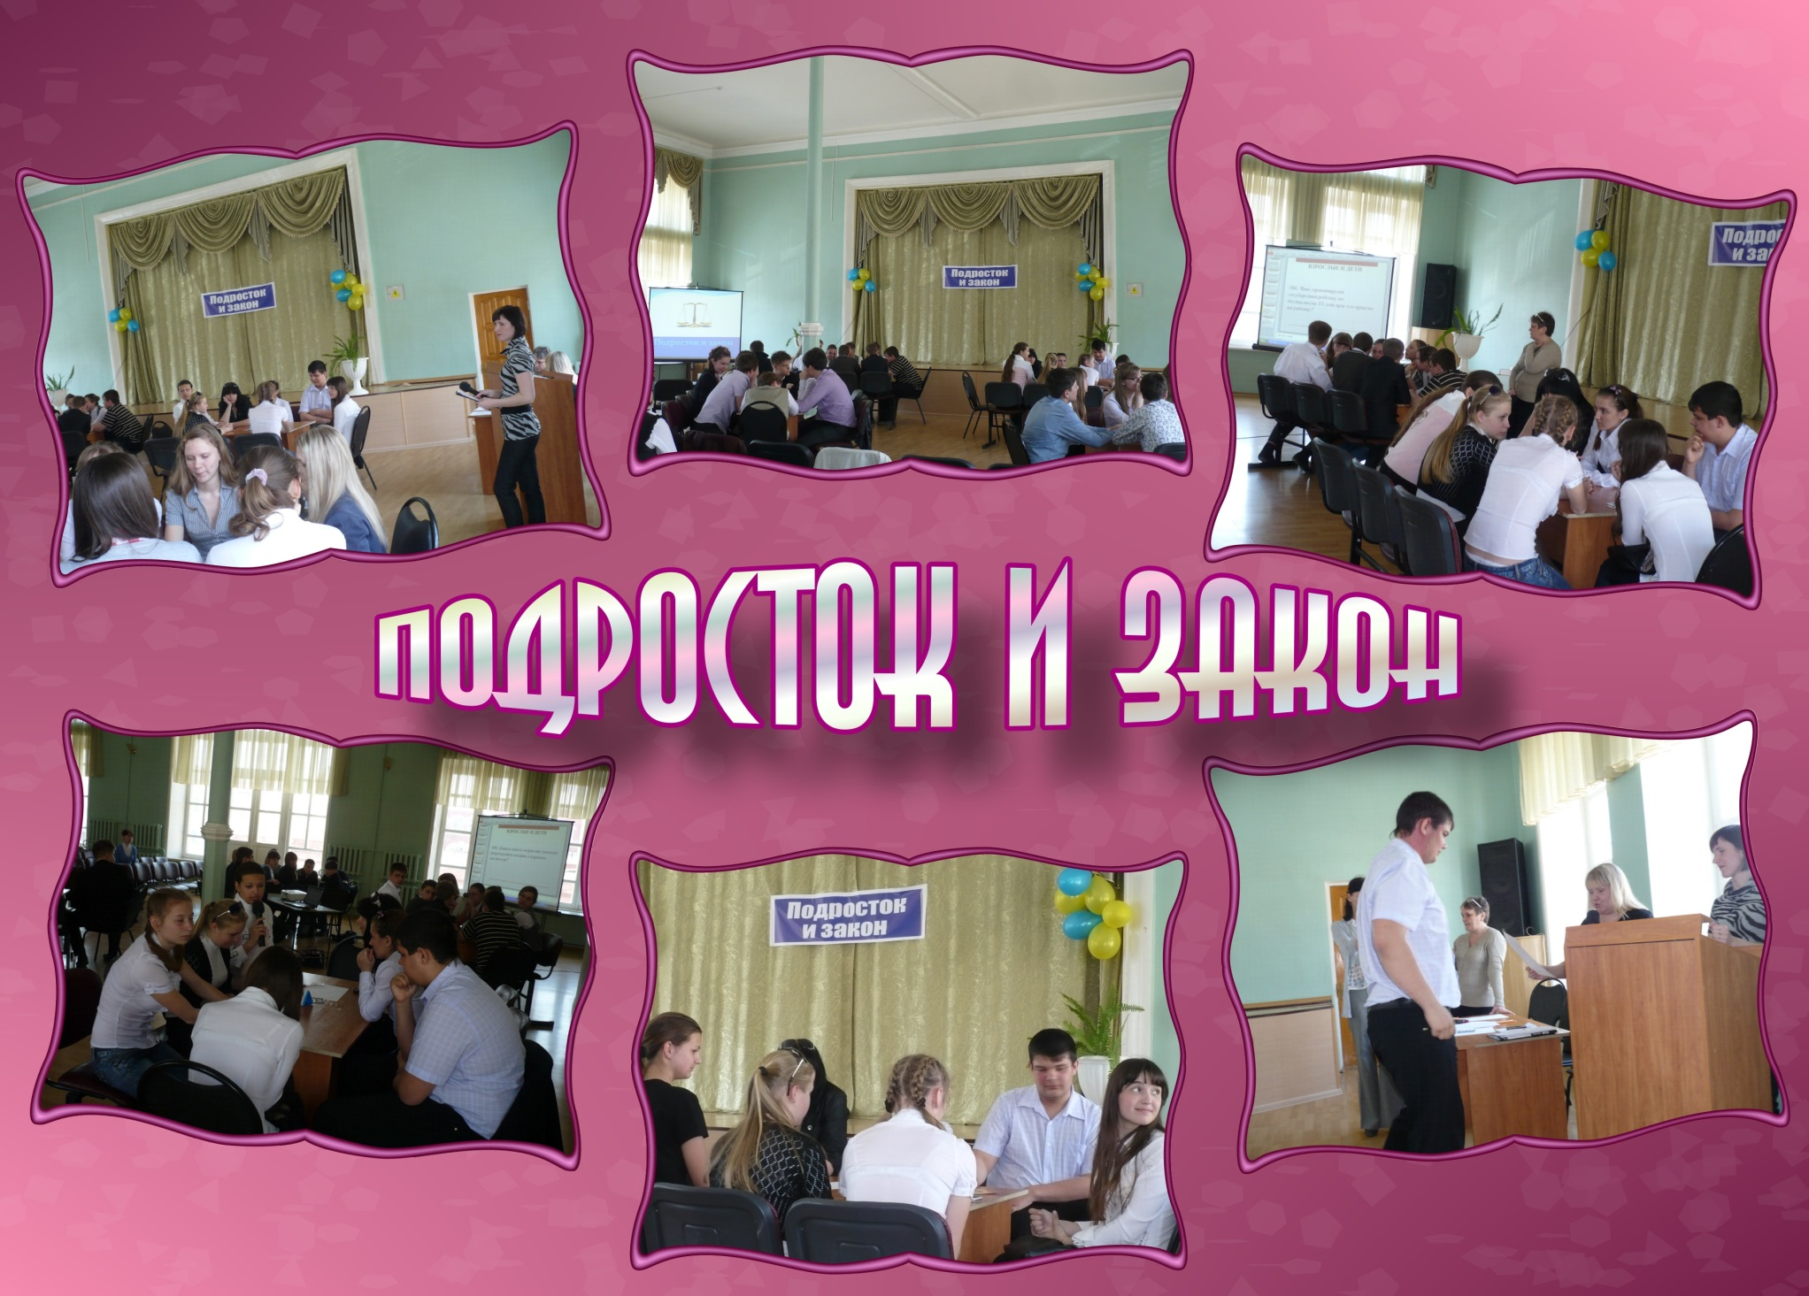

Квест с участием дворовых команд и подростков микрорайонов, состоящих на профилактическом учете

Slide 24
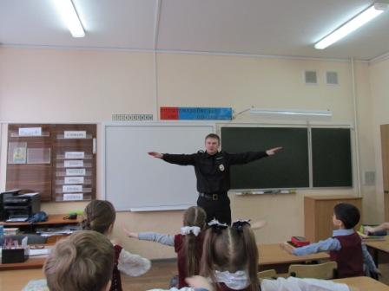
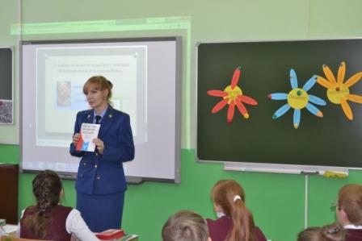
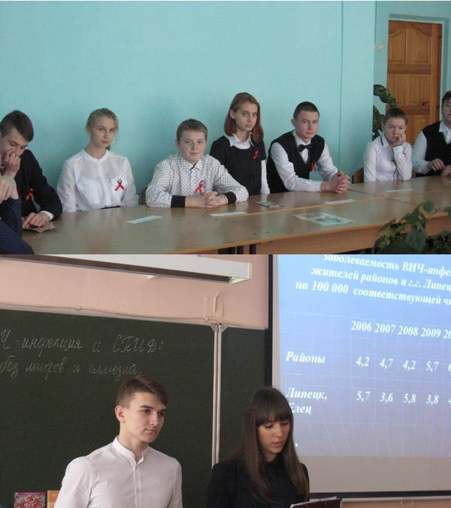
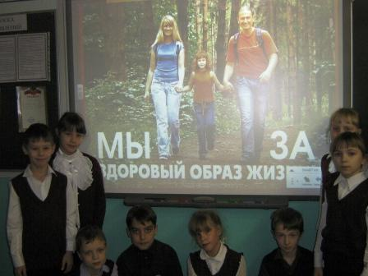
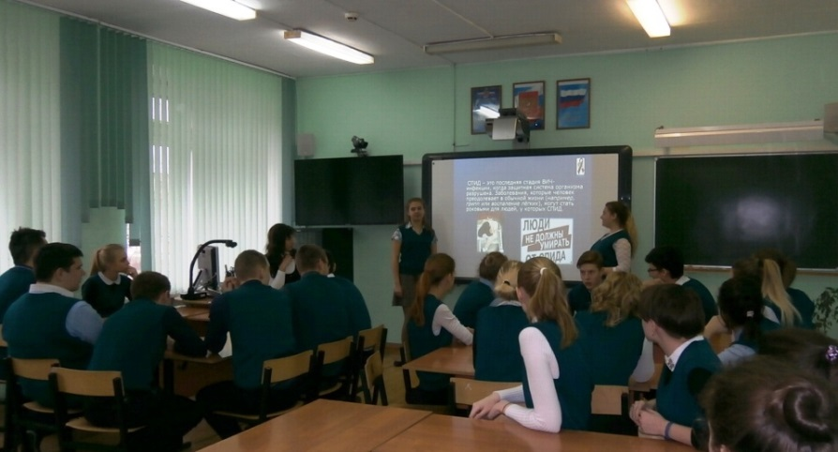
Вместе ради детей
Встреча со старшим помощником прокурора
Месячник борьбы
со СПИДом
Знать, чтобы жить!
Мы за ЗОЖ

Slide 25
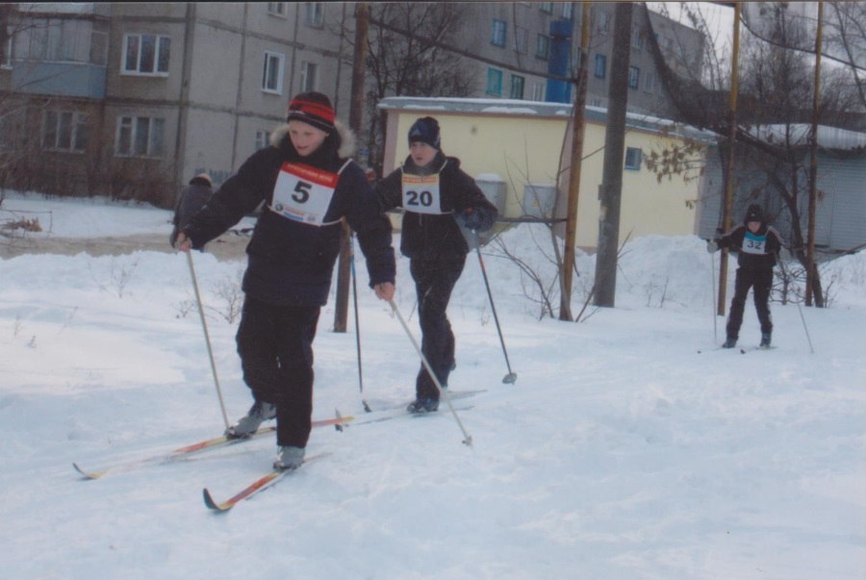
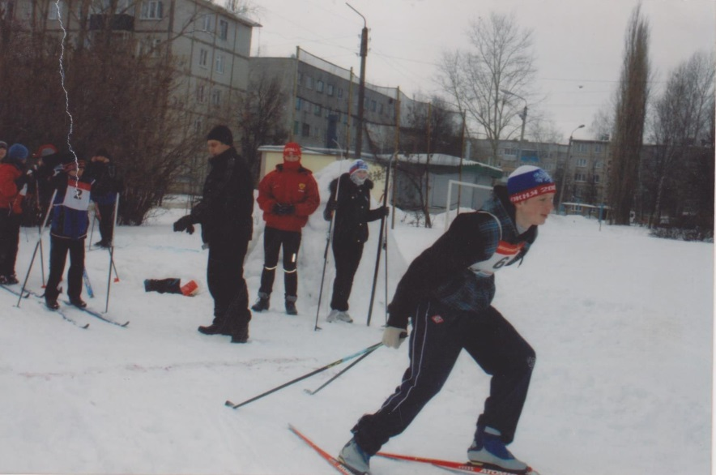
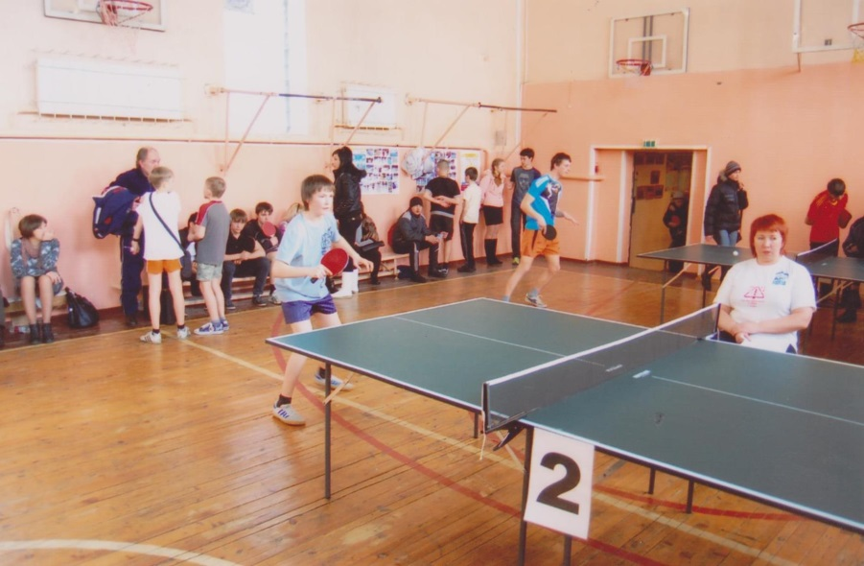
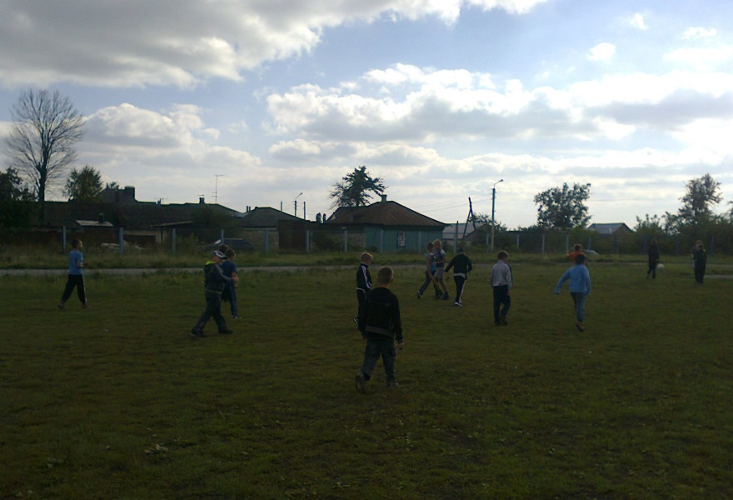
Массовые мероприятия с участием подростков группы «риска»

Slide 26
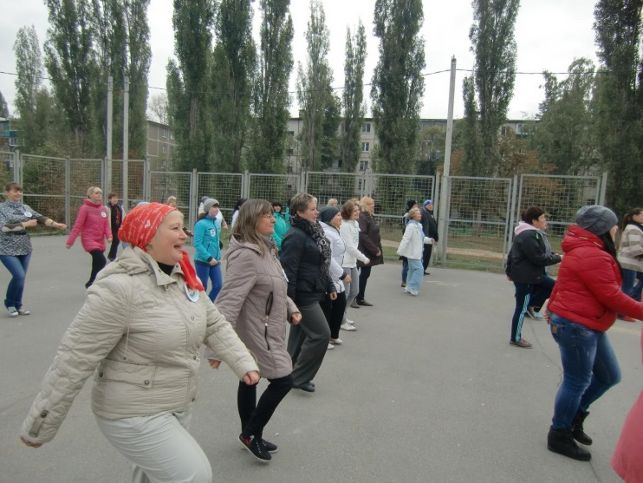
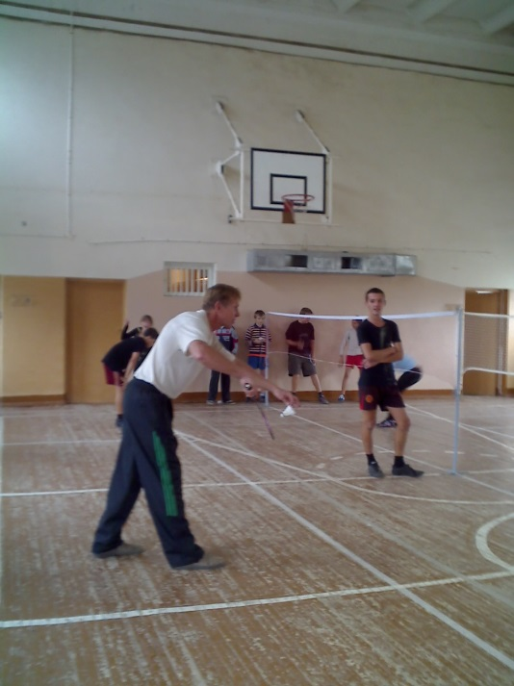
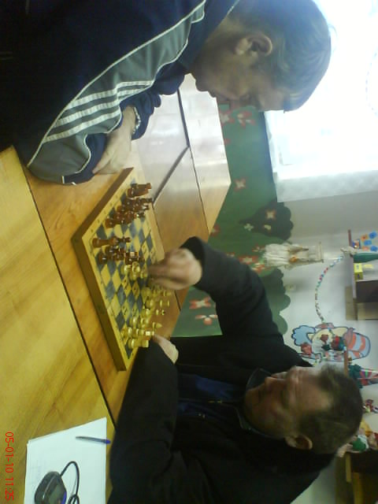
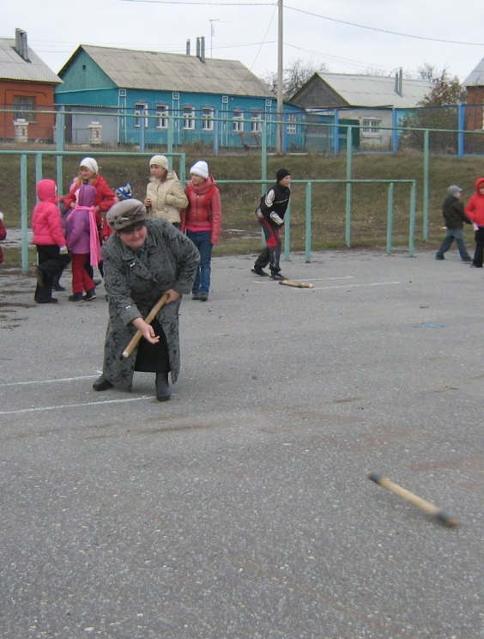
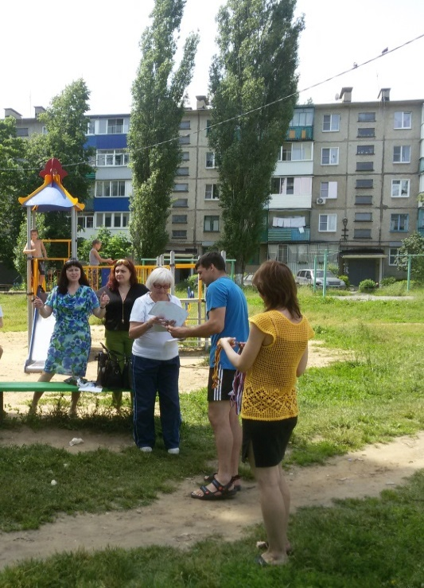
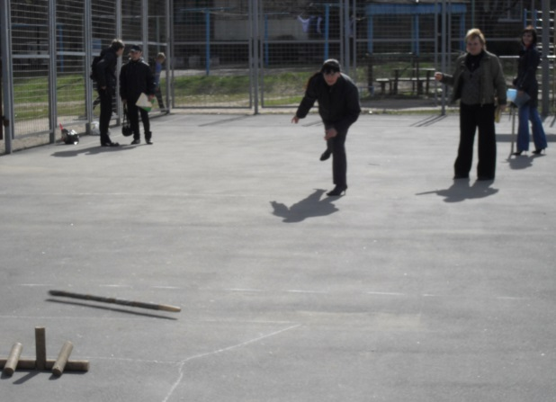
Организация работы с лицами пожилого возраста
Конкурсные программы, дни здоровья,
дворовые игры, соревнования, профилактические беседы.
Проходят во всех микрорайонах города по месту жительства.

Slide 27
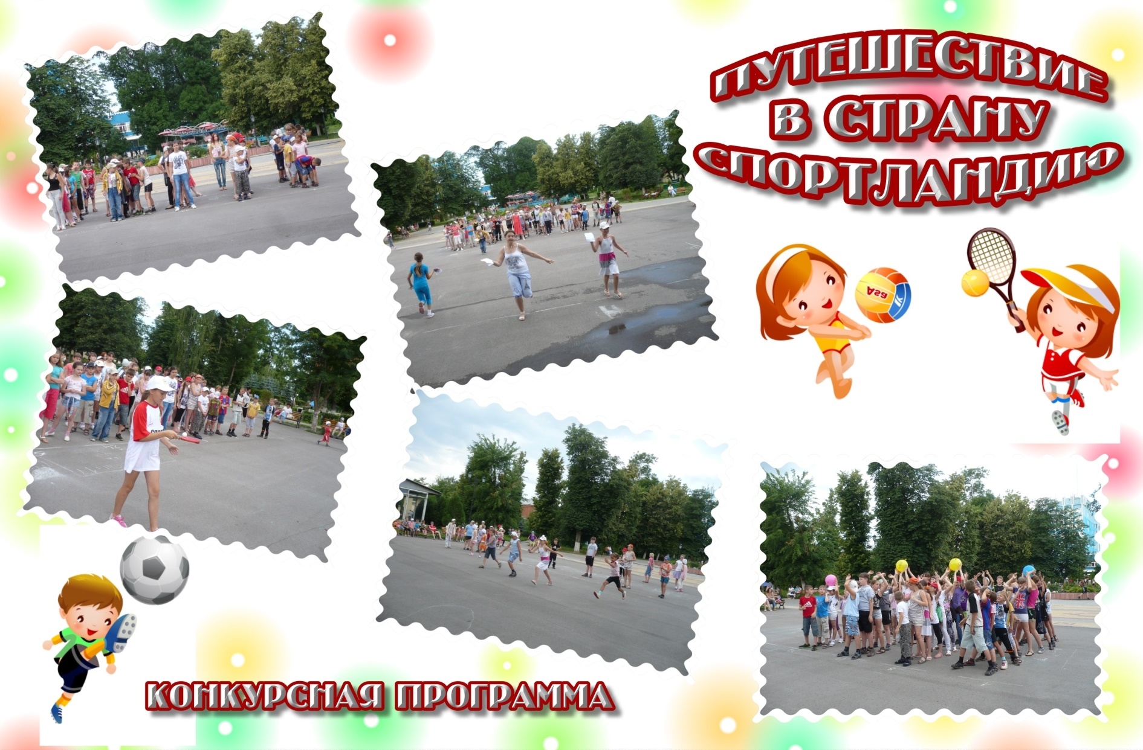
Организация на базе физкультурно-спортивного объединения
«Добрыня» мероприятий для детей в каникулярное время
ЛЕТНИЕ КАНИКУЛЫ

Slide 28
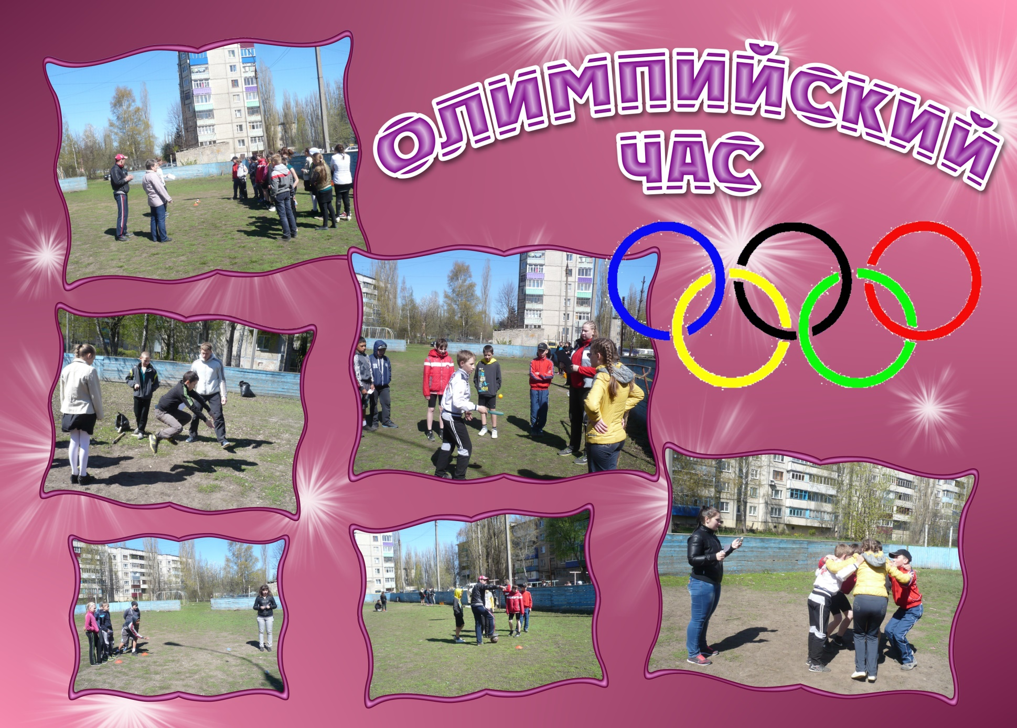
ВЕСЕННИЕ КАНИКУЛЫ

Slide 29
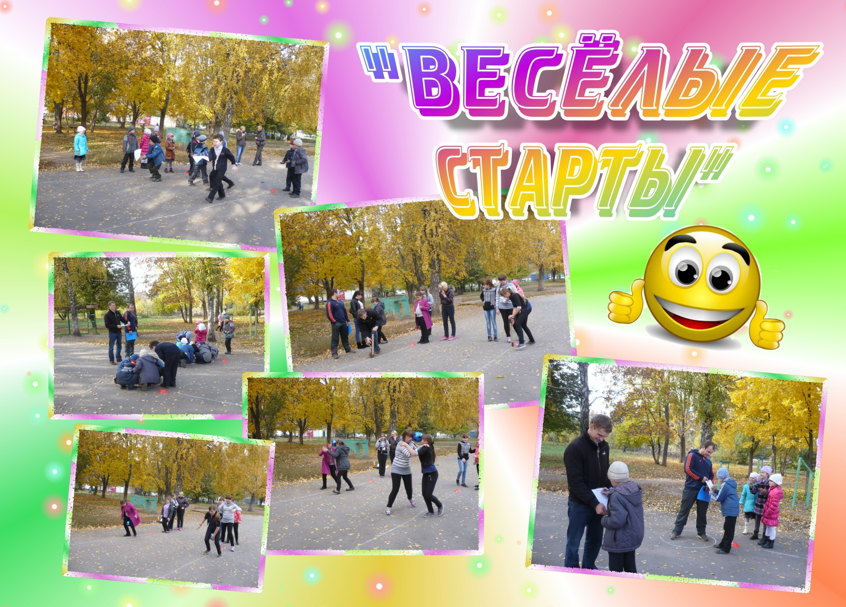
ОСЕННИЕ КАНИКУЛЫ

Slide 30
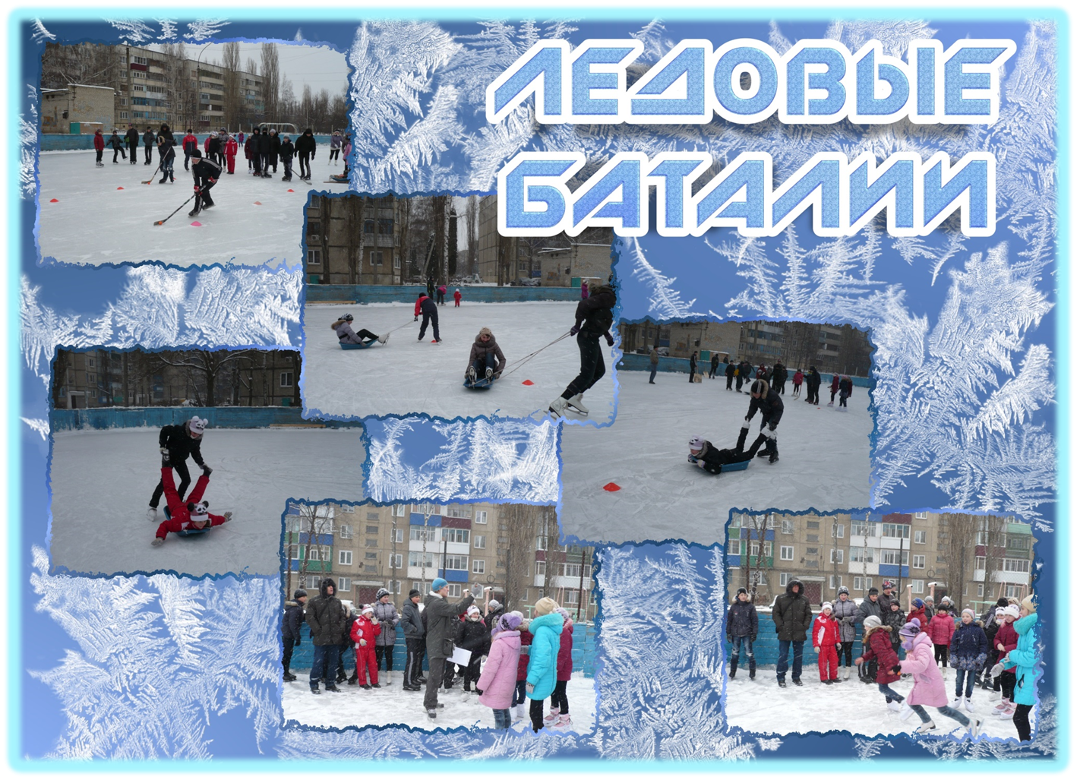
ЗИМНИЕ КАНИКУЛЫ

Slide 31
Создание условий для занятий физической культурной и спортом, материально-техническое обеспечение
МАУ СК «Ледовый дворец им. Анатолия Тарасова»
МАУ «ФОК г. Ельца «Виктория»
МБОУ «Основная школа №15 города Ельца»
МБОУ «Основная школа №17 им. Т.Н. Хренни-кова»
МБОУ «Средняя школа №10 с УИОП»
МБОУ «Средняя школа №8 города Ельца»
МБОУ лицей №5
МБОУ «Средняя школа №1 им. М.М. Пришвина»
Лыжная база
г. Ельца
Спортивная площадка по ул. Костенко, 58
Спортивная площадка по ул. Костенко, 44А
Спортивная площадка по ул. Спутников, 1
Единиц сооружений – 12
Единовременная пропускная способность сооружений - 20
СОРЕВНОВАНИЯ ПРОВОДЯТСЯ НА СПОРТИВНЫХ ОБЪЕКТАХ УЧРЕЖДЕНИЙ ГОРОДА

Slide 32
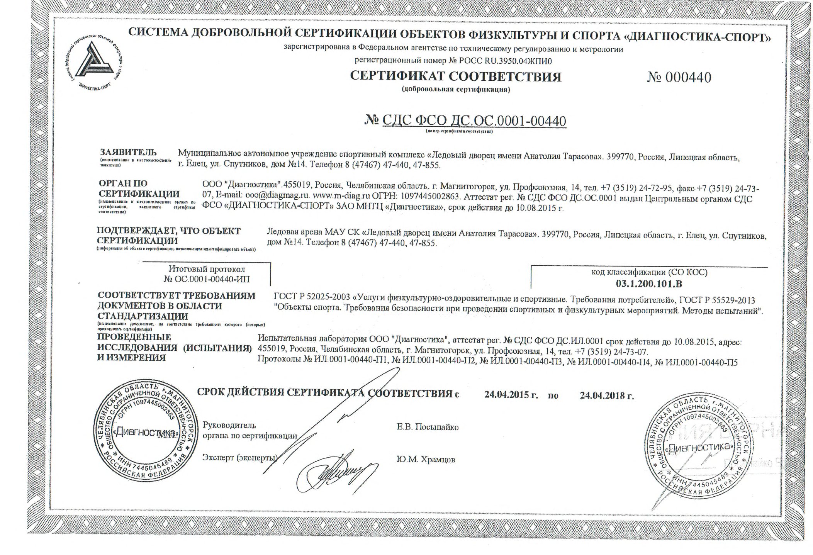

Slide 33
Финансирование деятельности объединения «Добрыня»
2017 год
ФИНАНСИРОВАНИЕ – 1314000,00 руб.
СПОНСОРСКАЯ ПОМОЩЬ – 40000,00 руб.

Slide 34
Разработка и внедрение программ физкультурно-оздоровительной направленности
ДОПОЛНИТЕЛЬНЫЕ ОБЩЕРАЗВИВАЮЩИЕ ПРОГРАММЫ
ФИЗКУЛЬТУРНО-СПОРТИВНОЙ НАПРАВЛЕННОСТИ
Срок реализации программы – 1 год
Возраст обучающихся –
5-12 лет
Возраст обучающихся –
13-18 лет
Возраст обучающихся –
Старше 18 лет
Формирование интереса и потребности к занятиям физической культурой и спортом с учетом возраста, популяризация спортивных дворовых игр
Активизация двигательной деятельности детей и взрослых, побуждение к занятиям физкультурой и спортом по месту жительства

Slide 35

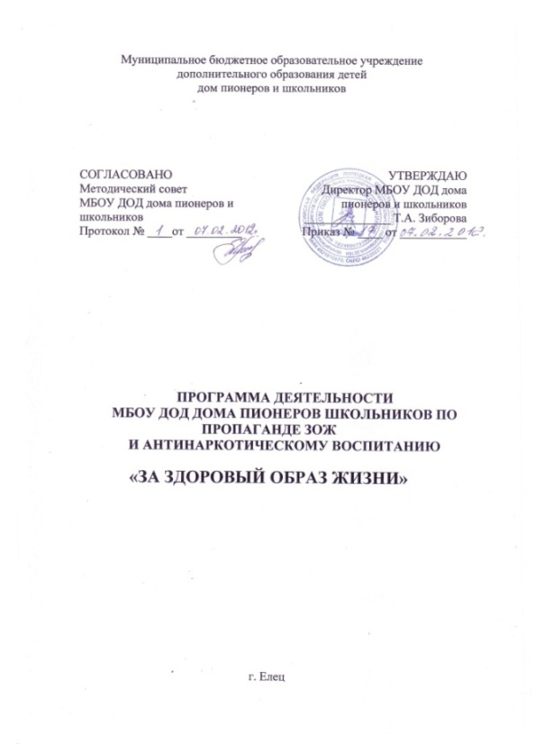

Программа деятельности объединения «Добрыня» МБОУ ДО «Дом пионеров и школьников города Ельца»
«За здоровый образ жизни»
Целью программы является воспитание психически здорового, личностно развитого человека, способного самостоятельно справляться с собственными жизненными проблемами.

Slide 36
Участие физкультурно-спортивного объединения «Добрыня» в реализации региональных программ развития физической культуры и спорта, принятых в субъектах Российской Федерации.
«Кросс нации»
«Лыжня России»
Декада спорта «Здоровый город»
Всероссийский день здоровья
«Здоровая семья – сильная Россия»
«Год без наркотиков и табака»
«Здоровый регион»

Slide 37
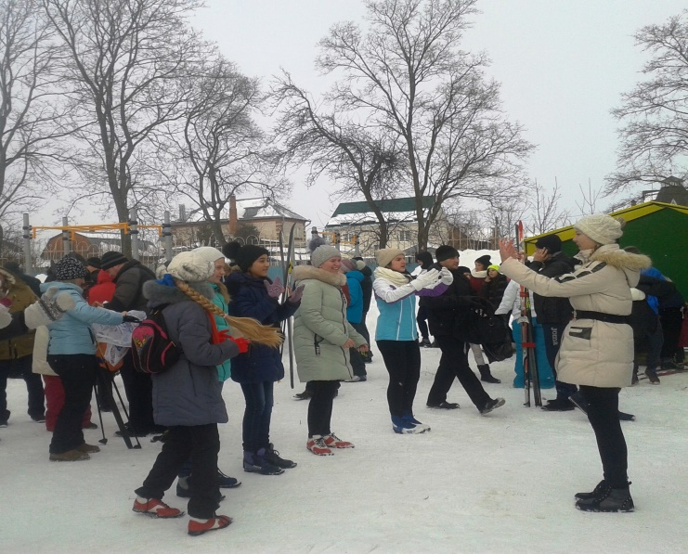
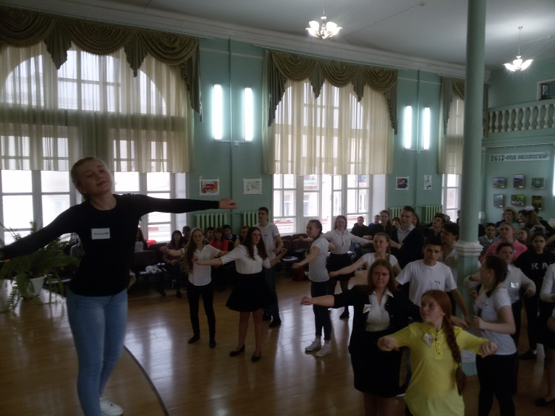
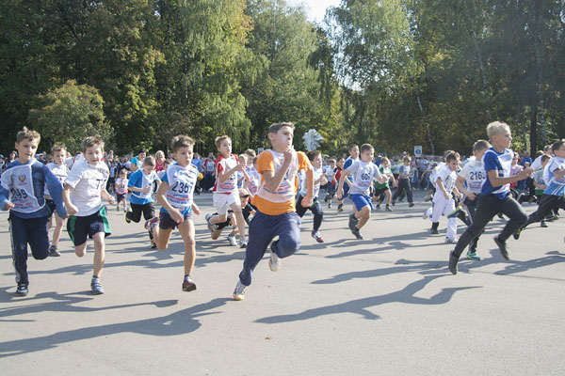
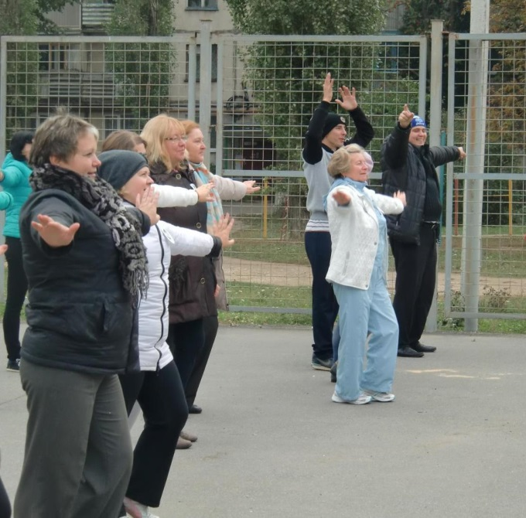
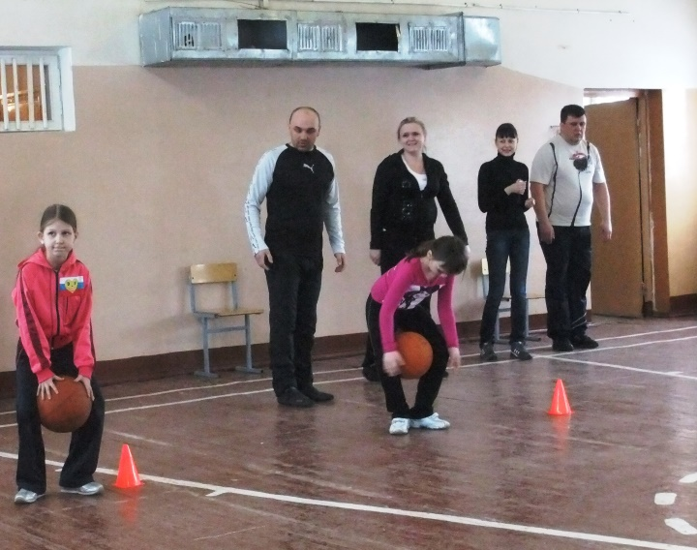
Всероссийский день здоровья
«Лыжня России»
«Кросс нации»
«Здоровая семья-сильная Россия»
«Здоровый регион»

Slide 38
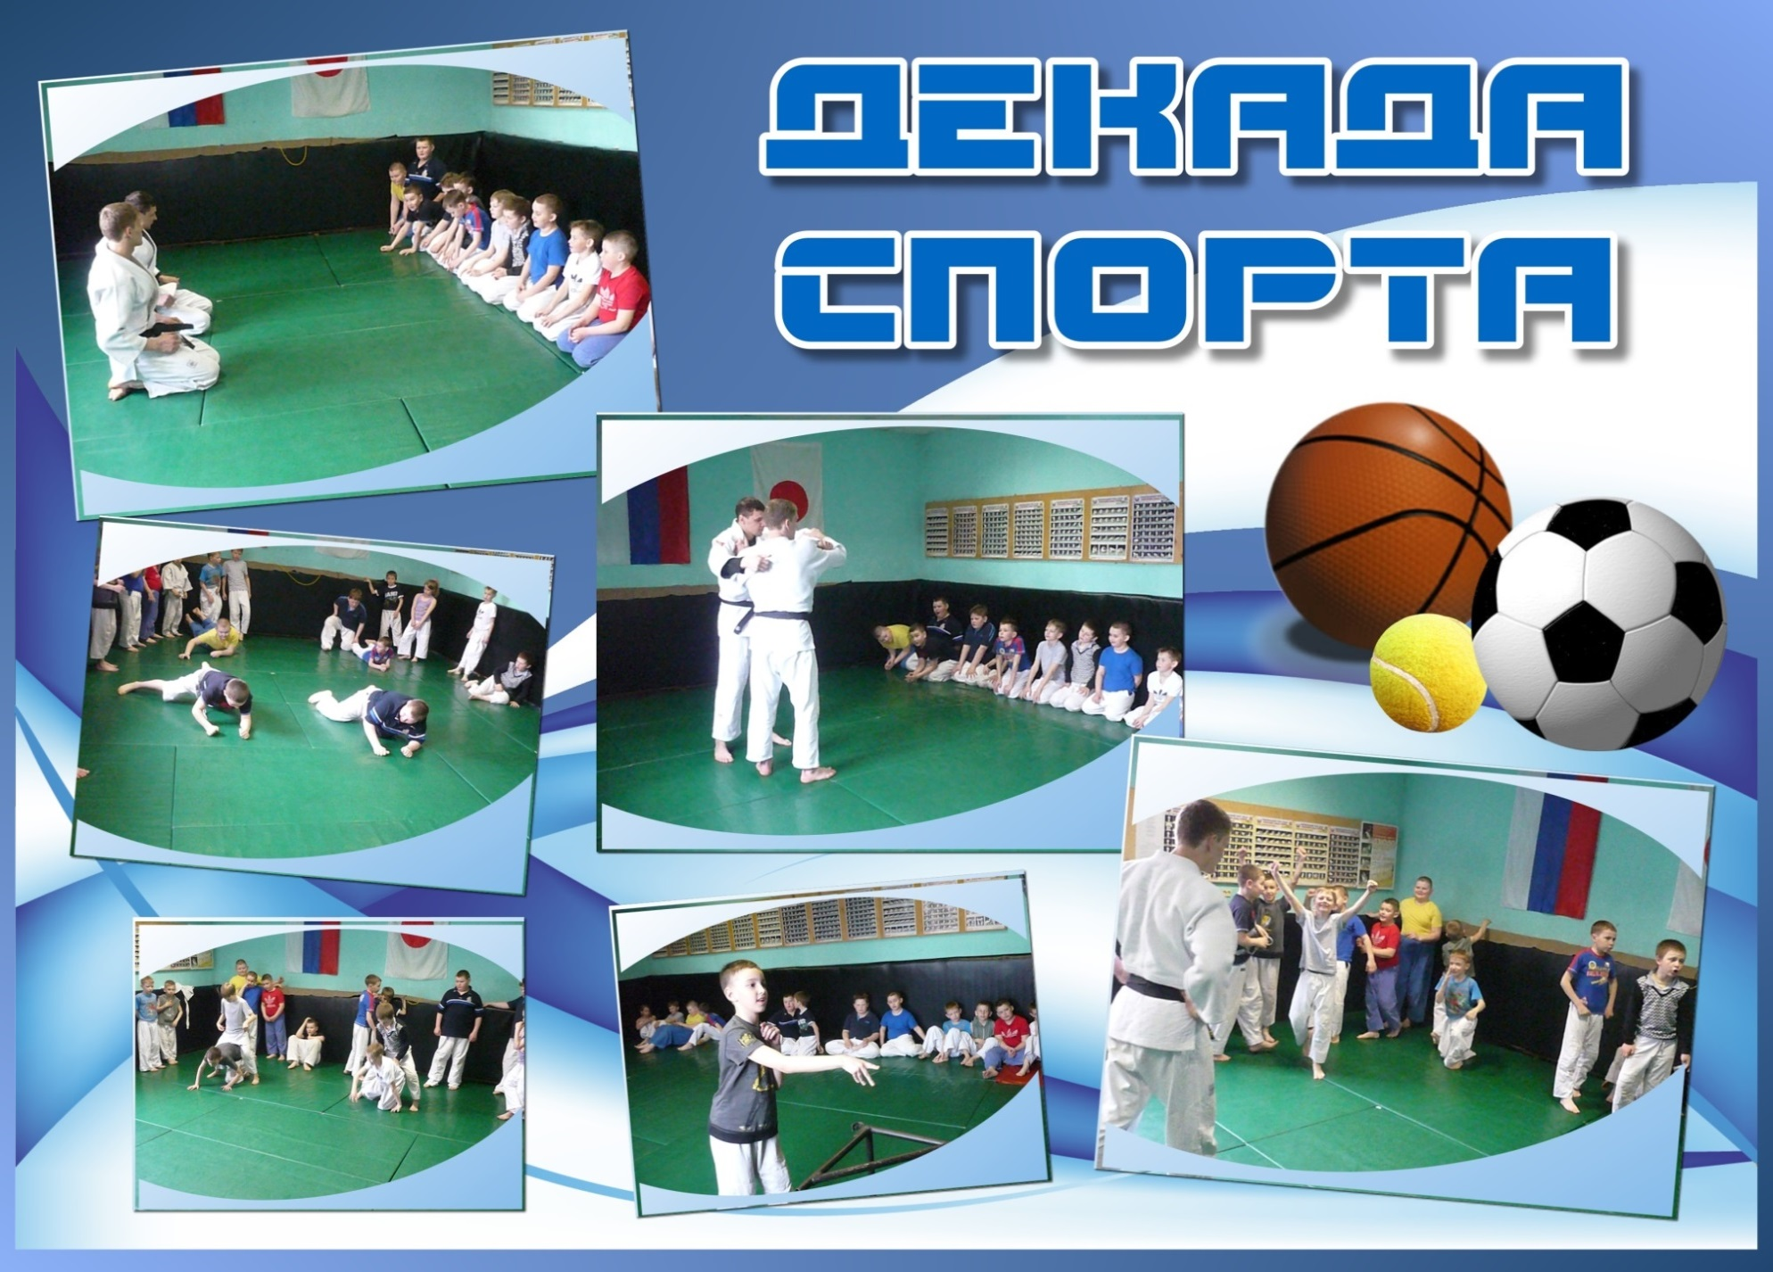
. Макарова
В рамках декады спорта прошли мастер-классы действующих спортсменов по дзюдо, посвященные памяти С.В. Макарова.
В них приняли участие дети и подростки 5 микрорайонов города.

Slide 39
Формы организации массовой физкультурно-спортивной работы
Флешмоб
«Лыжня России»
Эстафеты спортивных затей на свежем воздухе в зимнее время
Стартинейджер
«Спортивный калейдоскоп»
«Добрыня»
Агитбригада «Мы выбираем спорт!»
Квест
«Спортивное ассорти»
Школа безопасности

Slide 40
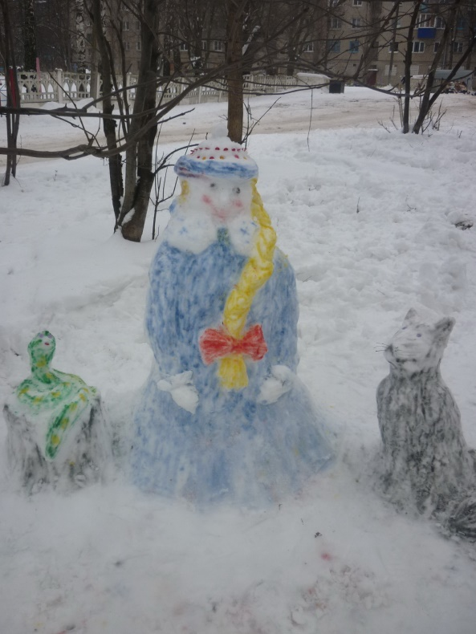
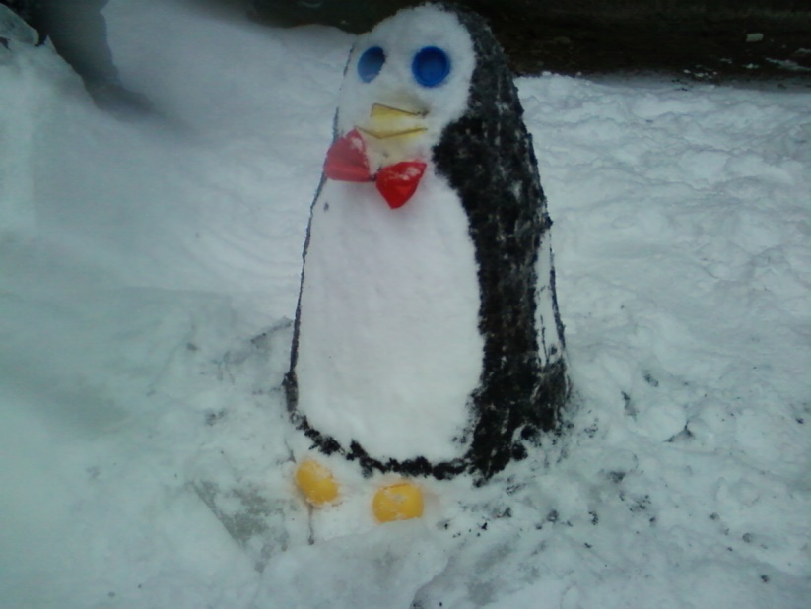
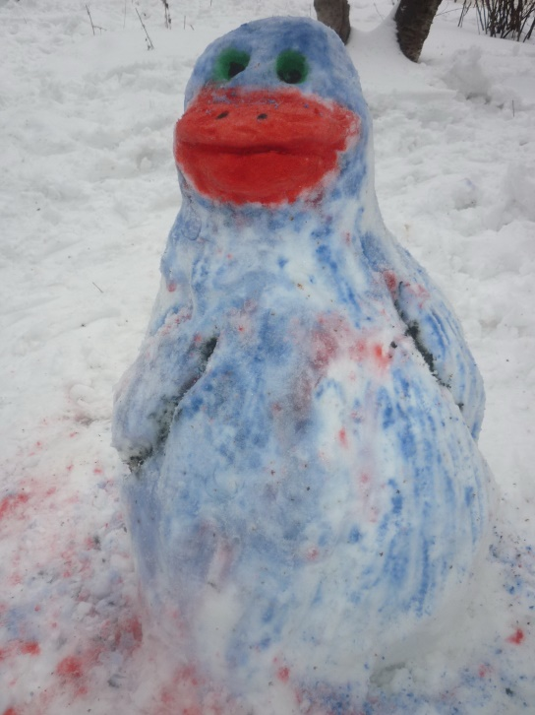

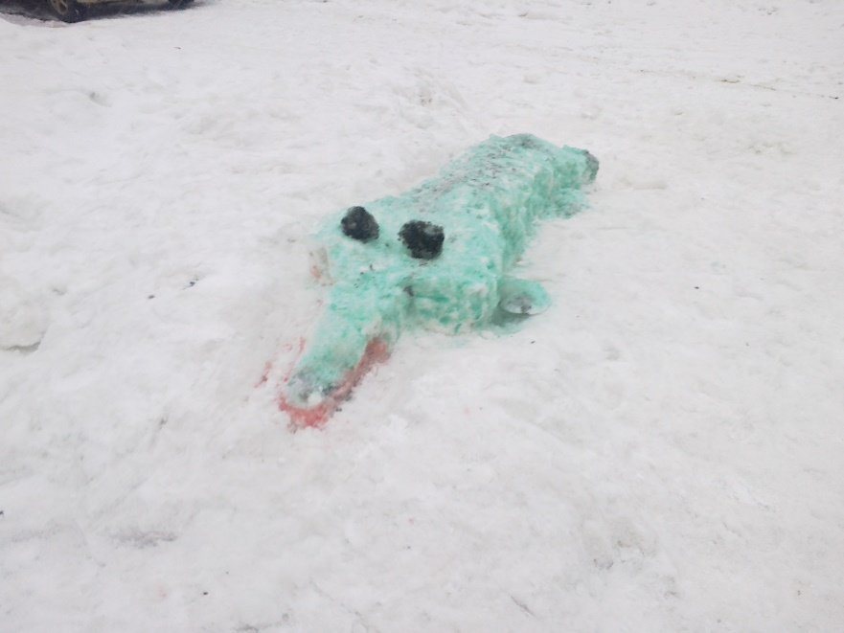
Эстафеты спортивных затей на свежем воздухе в зимнее время
Конкурс снежных фигур
Конкурсные работы дворовых команд и жителей города
Участвовали дети, подростки, молодежь
и взрослое население
Жюри- представители дворовых команд.

Slide 41
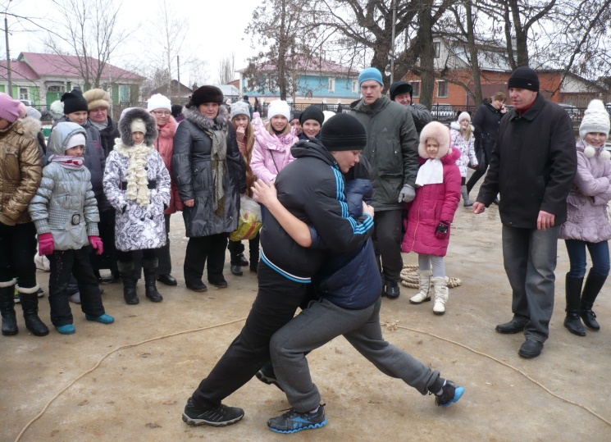




Эстафеты спортивных затей на свежем воздухе в зимнее время
Проходят во всех микрорайонах города.
За декабрь-февраль месяца охват жителей более 1000 человек.

Slide 42

Фестиваль агитбригад лучших дворовых команд.

Slide 43


Slide 44

Квест по месту жительства.
Количество участников- более 500 человек.

Slide 45
Календарь спортивных мероприятий на 2017 -2018 учебный год
ВИД СОРЕВНОВАНИЙ | ДАТА | МЕСТО ПРОВЕДЕНИЯ | Участники | Результат
Мини-футбол. (6-11 кл.) | сентябрь | Спортивная площадка МАУ СК «Ледовый дворец им. Анатолия Тарасова» | 210 чел. «Витязи» «Русичи» «Добрыня Никитич» «Ермак» «Илья Муромец» «Микула Селянинович «Евпатий Коловрат» Команда 7 микрорайона Команда 5 микрорайона | 1 место- «Русичи» 2 место- «Евпатий Коловрат» 3 –место- команда 5 микрорайона
Спортивная программа «Внимание, на старт!» | сентябрь | Спортплощадка ул. Костенко, 58 | 425 чел. «Витязи» «Русичи» «Добрыня Никитич» «Александр Невский» «Святогор» «Никита Кожемяка» Дворовая команда п. Ольшанец | 1 место- «Святогор» 2 место- «Добрыня Никитич» 3 место-»Евпатий Коловрат»
Петанк | октябрь | Спортплощадка ул. Спутников | 225 чел. «Витязи» «Русичи» «Добрыня Никитич» «Микула Селянинович» Команда 5 микрорайона Команда п. Стролитель Команда п. Аргамач | 1 место- «Микула Селянинович» 2 место – п. Стролителдь 3 место – п. Аргамач

Slide 46
 | ДАТА | МЕСТО ПРОВЕДЕНИЯ | Участники | Результат
Конкурсная программа «Спортивные достижения» | октябрь | Спортплощадка ул. Костенко, 58 | 220 чел. «Витязи» «Русячи» «Добрыня Никитич» «Ермак» | 1 место- «Ермак» 2 место «Русичи» 3 место – «Витязи"
Городки | ноябрь | Спортивная площадка ФОК «Виктория» | 300 чел. «Витязи», «Русячи» «Добрыня Никитич» Илья Муромец» «Микула Селянинович «Евпатий Коловрат» Команда 7 микрорайона Команда 5 микрорайона Святогор» | 1 место – команда 7 микрорайона 2 место – «Святогор» 3 место – «Илья Муромец»
Бадминтон | декабрь | Спортзал МБОУ «СШ № 10 с УИОП» | 210 чел. «Микула Селянинович «Евпатий Коловрат» «Витязи» «Русячи» «Добрыня Никитич» Святогор» | 1 место- «Русичи» 2 место- «Евпатий Коловрат» 3 –место- команда 5 микрорайона
Спортивный конкурс «Ледовые баталии» | январь-февраль | спортплощадка ул. Костенко, 58 | 190ч. Команда п. Строитель Команда п. Эльта Команда п. Аргамач | Подведение итогов- 20 февраля 2018г.

Slide 47
ВИД СОРЕВНОВАНИЙ | ДАТА | МЕСТО ПРОВЕДЕНИЯ | Участники | Результат
Санки | январь | Спортивная площадка МАУ СК «Ледовый дворец им. Анатолия Тарасова» | 145чел. «Витязи»,«Русячи» «Добрыня Никитич» Команда п. Строитель «Александр Невский» «Святогор» «Никита Кожемяка» Дворовая команда п. Строитель Дворовая команда п. Аргамач | Подведение итогов – 27 января 2018г.
Настольный теннис | февраль | Спортзал МБОУ «ОШ № 17 им. Т.Н. Хренникова» | 195 чел. «Витязи» «Русячи» «Добрыня Никитич» «Ермак» «Илья Муромец» «Микула Селянинович «Евпатий Коловрат» «Александр Невский» «Святогор» «Никита Кожемяка» Дворовая команда п. Ольшанец | Подведение итогов – 9 февраля 2018г.

Slide 48
Плавание | март | Бассейн ФОК «Виктория» | чВитязи» «Русичи» «Добрыня Никитич» | Подведение итогов – 27 марта 2018г.
Спортивная программа «С физкультурой мы дружны». | апрель | Спортивная площадка ул.Костенко, 58 | чВитязи» «Русичи» «Добрыня Никитич» «Ермак» «Илья Муромец» «Микула Селянинович «Евпатий Коловрат» «Александр Невский» «Святогор» «Никита Кожемяка» | Подведение итогов – 10 апреля 2018г.
Силовое многоборье | май | Спортивная площадка ФОК «Виктория» | чВитязи» «Русичи» «Добрыня Никитич» «Ермак» «Илья Муромец» «Микула Селянинович «Евпатий Коловрат» «Александр Невский» «Святогор» «Никита Кожемяка» | Подведение итогов – 15 мая 2018г.
Мини-футбол | Май-июнь | Спортивная площадка МАУ СК «Ледовый дворец им. Анатолия Тарасова» | чВитязи» «Русичи» «Добрыня Никитич» «Ермак» «Илья Муромец» «Микула Селянинович «Евпатий Коловрат» «Александр Невский» «Святогор» «Никита Кожемяка» | Подведение итогов – 19 июня 2018г.

Slide 49
Конкурсная программа «Остров сокровищ» | май | Спортивная площадка ул.Костенко, 58 | чВитязи» «Русичи» «Добрыня Никитич» «Ермак» «Илья Муромец» «Микула Селянинович «Евпатий Коловрат» «Александр Невский» «Святогор» «Никита Кожемяка» | Подведение итогов – 22 мая 2018г.
Спортивная программа «Будь здоров», посвященные чемпионату мира по футболу | июнь | Спортивная площадка ул.Костенко, 58 | чВитязи» «Русичи» «Добрыня Никитич» «Ермак» «Илья Муромец» «Микула Селянинович «Евпатий Коловрат» «Александр Невский» «Святогор» «Никита Кожемяка» | Подведение итогов – 16 июня 2018г.
Закрытие круглогодичной дворовой спартакиады. Дартс. | июнь | Спортивная площадка ул.Костенко, 44а | чВитязи» «Русичи» «Добрыня Никитич» «Ермак» «Илья Муромец» «Микула Селянинович «Евпатий Коловрат» «Александр Невский» «Святогор» «Никита Кожемяка» | Подведение итогов – 27 июня 2018г.

Slide 50



Результаты участия в городских, областных физкультурных и спортивных мероприятиях

Slide 51



Результаты участия в городских, областных физкультурных и спортивных мероприятиях

Slide 52




Slide 53





Slide 54





Slide 55




Результаты участия в городских, областных физкультурных и спортивных мероприятиях

Slide 56


Результаты участия в городских, областных физкультурных и спортивных мероприятиях

Slide 57
Кадровое обеспечение массовой
физкультурно-спортивной работы
Руководитель – 1 чел.
Методист – 1 чел.
Инструкторы по ФК – 2 чел.
Педагоги дополнительного образования – 13 чел.
Руководители дворовых команд – 10 чел.
Образование
высшее – 15 чел.
Стаж работы
до 5 лет – 3 чел.
6-15 лет – 3 чел.
Квалификационная категория
высшая – 9 чел.
первая – 6 чел.
16-25 лет – 4 чел.
более 25 лет – 5 чел.
Мастера спорта – 5 чел.
Кандидаты в мастера спорта – 6 чел.
Действующие спортсмены – 8 чел.

Slide 58


Работа по повышению квалификации
специалистов физической культуры и спорта
Балбеков
Павел Александрович

Slide 59


Работа по повышению квалификации
специалистов физической культуры и спорта
Попов
Сергей
Олегович

Slide 60






Slide 61









Руководители дворовых команд

Slide 62





Slide 63
Формы пропаганды здорового образа жизни
Пропаганда и формирование здорового образа жизни включает:
-создание постоянно действующей информационно-пропагандистской системы, направленной на повышение уровня знаний всех категорий населения о влиянии и возможностях снижения всех негативных факторов на здоровье;
-привлечение населения к занятиям физической культурой, спортом, повышение доступности этих видов оздоровления;
-проведение дней здоровья;
-организация спортивно массовых мероприятий;
-организация спортивных праздников двора;
-организация конкурсов «Папа, мама , я- спортивная семья».

Slide 64
Мероприятия по организации пропаганды ЗОЖ
«Алгоритм здоровья» - актуальный репортаж с приглашением медицинского работника,
«Мы выбираем ЗОЖ» - час здоровья,
«Вредные привычки: избавление от зависимостей»- диспут
«Слышим, видим, знаем – или ЭТО касается каждого» - вечер вопросов и ответов с приглашением нарколога, психиатра, специалиста Отдела МВД,
«Как защитить себя от наркотиков» ролевая игра – провокация,
Спортивные состязания «Рыцарский турнир», «Солдатушки, бравы ребятушки!», »Вперед, мальчишки»
Деловые игры
Акции «Мы выбираем ЗОЖ!»
Круглые столы
Волонтерская работа

Slide 65

Состязания среди юношей дворовых команд микрорайонов города. Соревновались – 10 команд.

Slide 66

Спортивные состязания для дворовых команд. Количество участников - 321 чел. 1 место – «Витязи»

Slide 67

Спортивные состязания для детей младшего школьного возраста микрорайонов п. Строитель, п. Эльта, п. Аргамач, п. Ольшанец. Количество участников – 358 чел.

Slide 68

Прошла зарядка в рамках Всероссийского дня здоровья. Количество участников – более 600 ч.

Slide 69

Межведомственный подход в решении вопросов физического воспитания
Управление образования администрации городского округа город Елец
Елецкий филиал ГУЗ «Липецкий областной наркологический диспансер»
Комитет опеки и попечительства администрации городского округа город Елец
Комитет по физической культуре и спорту администрации городского округа город Елец
ГУЗ «Елецкий врачебно-физкультурный диспансер»
КДН и ЗП администрации городского округа город Елец
ОМВД России по городу Ельцу
ОБУ «Центр социальной защиты населения по городу Ельцу»
СПОНСОРСКОЕ СОПРОВОЖДЕНИЕ
НП «Инициатива» (рук. Федченков В.Г.);
Толстых Ю.А., директор магазина«Книжная полка»;
- Макаров М.С., директор Центра тестирования ВФСК «ГТО» городского округа Елец.
«ДОБРЫНЯ»

Slide 70
Сотрудничество со средствами массовой информации
Официальный сайт комитета по физической культуре и спорту администрации
городского округа город Елец
http://www.elets-sport.ru/2017/09/startovala-kruglogodichnaya-dvorovaya-spartakiada-dobrynya/
Совет депутатов города Ельца
(официальный сайт)
http://elets-sovet.ru/?p=750
Управление образования администрации городского округа город Елец
(официальный сайт)
http://elets-edu.ru/news/?ELEMENT_ID=6072
Сайт МБОУ ДО «Дом пионеров и школьников города Ельца»
http://dpishyelets.ucoz.ru/index/nashi_novosti/0-142
Елецкая телевизионная и радиовещательная компания
http://etrk.ru
Информационно-справочный портал
«Весь Елец»
https://news.allelets.ru/news/5698-v-elce-startovala-kruglogodichnaya-dvorovaya-spartakiada-dobrynya
Телерадиокомпания «Елец»
http://trkelets.ru
Социальная сеть «Одноклассники»
https://ok.ru/profile/545090107671?st.layer.cmd=PopLayerClose&st._forceSetHistory=true&st._aid=Friend_FriendsList_Fr_Visit
Социальная сеть «ВКонтакте»
https://vk.com/klubdobrynya

Slide 71

Сотрудничество со средствами массовой информации

Slide 72



Slide 73


Slide 74



Slide 75



Slide 76


Slide 77


Slide 78


Slide 79


Slide 80

Проведение физкультурно-спортивных мероприятий, направленных на профилактику правонарушений, наркомании и алкоголизма среди детей и подростков
Стартинейджер для дворовых команд.
Количество участников – 387 чел. 1 место – «Витязи»

Slide 81






Эстафеты, состязания
Конкурсные спортивные программы
Встречи с интересными людьми
Семейные игры, соревнования, праздники
Игры, соревнования
Дни здоровья

Slide 82


Slide 83


